Slide 1

高中化学
必修1 新课标（RJ）

Slide 2
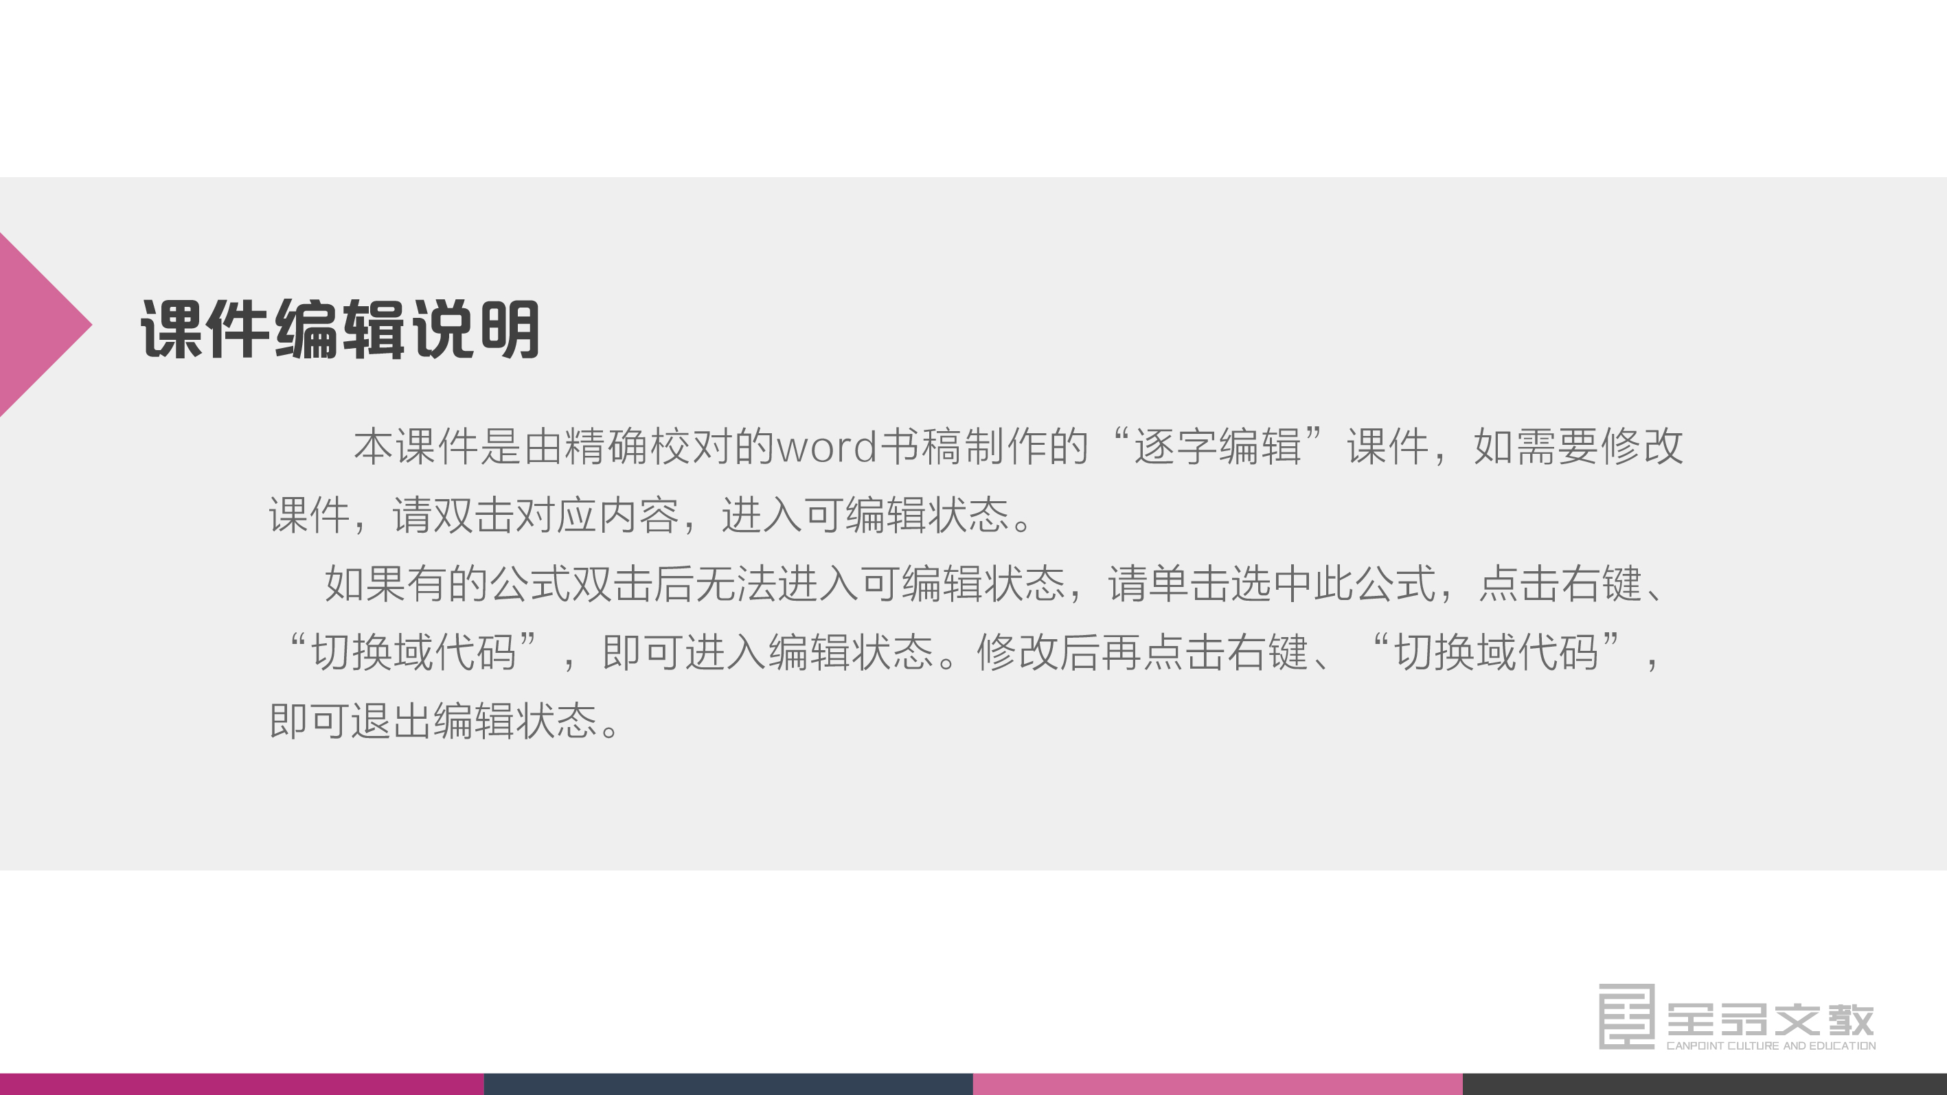

Slide 3

第一章 从实验学化学
第一节 化学实验基本方法
第二节 化学计量在实验中的应用
本章总结提升

Slide 4
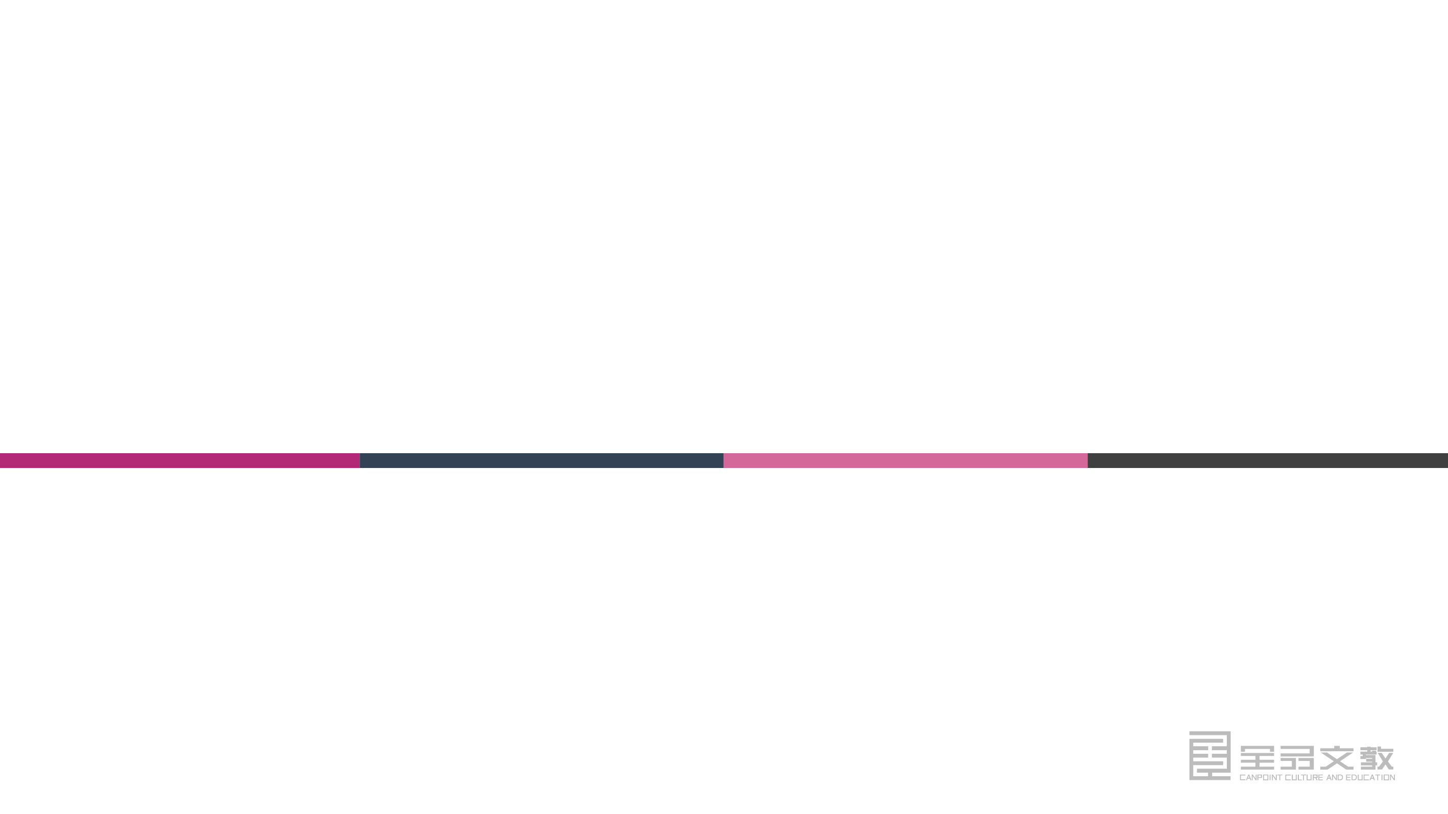

第一节 化学实验基本方法
第1课时 化学实验安全 过滤和蒸发
第2课时 蒸馏和萃取

Slide 5

三维目标
【知识与技能】
(1)能识别一些化学药品安全标志。懂得发生实验事故时的一些简单处理方法。
(2)复习粗盐提纯实验，进一步掌握溶解、过滤、蒸发、蒸馏、萃取、分液等基 本操作。
(3)掌握SO₄²⁻的检验及除去粗盐中SO₄²⁻、Mg^{2＋}、Ca^{2＋}等杂质的方法。
【过程与方法】
通过创设情景，导入实验安全标志、化学品安全使用标志，进而掌握实验的基
本准备常识，并形成良好的实验习惯。

Slide 6
三维目标
【情感、态度与价值观】
树立安全意识，能识别化学品安全使用标志，初步形成良好的实验工作习惯。

Slide 7
重点难点
【重点】
1．树立实验安全意识，能识别一些化学品安全标志。
2．除去粗盐中可溶性杂质离子：SO ₄²⁻、Mg^{2＋}、Ca^{2＋}等的原理和方法。
3．掌握溶解、过滤、蒸发、蒸馏、萃取、分液等基本操作。
【难点】
1．常见安全事故的处理方法，养成良好的实验习惯。
2．如何由粗盐制得纯净的NaCl。
3．能综合应用过滤、蒸发、蒸馏、萃取、分液等基本操作进行物质的分离和提纯。

Slide 8
教学建议
1．强调实验室规则，严格规范实验行为，培养学生良好的实验习惯。
对于化学实验安全部分，要注意两个方面的内容：
(1)引导学生复习初中化学实验基本操作，可以分组让学生叙述化学实验基本操作的内容，着重注意实验基本操作中的安全教育。
(2)指导学生认识常见危险化学品标志，可以列举一些实验室中常见的化学品(列举的化学品尽可能全面)，让学生结合危险化学品标志，将化学品对号入座。
2．通过复习粗盐的提纯实验，提高学生综合实验的能力。
通过粗盐的提纯这一涉及基本操作较多的典型实验，复习实验原理和步骤，使学生掌握溶解、过滤、蒸发等基本操作。

Slide 9
新课导入
【导入一】
故事导入 诺贝尔与炸药
科学探究离不开实验，甚至是千百次的实验。为了研制炸药，诺贝尔和助手们在四年时间里进行了四百次试验，发生了好几次惊险的爆炸事件。有一次，整个实验室都炸飞了，诺贝尔的弟弟和其他四个助手当场炸死，他的父亲由于惊吓、伤心而半身瘫痪，他自己因为不在现场，得以幸免。许多人劝他别再搞这冒险的事，他却说：“创造新事物哪能不冒危险，但我不怕！”周围的居民因

Slide 10
新课导入
为爆炸已深感恐惧，向他提出强烈抗议，向政府控告他，不准他在市区里试验。诺贝尔就把试验仪器搬到马拉伦湖中的一条船上继续试验，一八六七年九月三日，诺贝尔试验炸药终于成功了！在化学学习过程中，我们既要有认真探索的实验激情，又要切实注意实验安全。那么，如何才能做到实验安全呢？

Slide 11
新课导入
【导入二】
如果你在吃饭时，衣服上沾了些肉汤，或者在印报时，沾了点油墨，可以请汽油来帮忙：在油迹处用汽油揉洗，把油脂从衣服上溶解下来，这样便能除掉油迹。很多有机化学溶剂，如四氯化碳、乙醚等，也都能很好地溶解油脂，不过，不如汽油那样容易弄到罢了。
墨是烟炱做的。按照化学成分来说，烟炱就是碳。翻遍所有的化学书籍，你找不到一种溶剂能将碳溶解。很明显，想用什么溶剂来把墨迹从衣服上溶解掉，这是办不到的。然而可以另找办法：一旦沾上墨迹后，你应该立刻把衣服脱下来浸在水中，用饭粒搓洗，这样可以洗去墨迹。

Slide 12
新课导入
化学是一门充满神奇色彩的以实验为基础的自然科学，化学实验是化学科学赖以产生和发展的基础。学习化学离不开实验，掌握实验方法以及完成化学实验所必需的技能是学好化学的关键。让我们一起走进化学科学，了解化学实验的基本方法，寻找开启化学殿堂的金钥匙，早日走进神奇的化学世界，这儿有你丰富的营养，伴你走过多梦的年华。

Slide 13
第1课时 化学实验安全 过滤和蒸发

Slide 14
学习目标
1．能识别一些化学药品安全标志。并能进行简单的实验事故处理。
2．复习粗盐提纯实验，进一步掌握溶解、过滤、蒸发等基本操作。
3．掌握SO ₄²⁻的检验及除去粗盐中SO ₄²⁻、Mg^{2＋}、Ca^{2＋}等杂质的方法。

Slide 15

新课探究
知识点一
化学实验安全
1．遵守实验室规则
2．了解安全措施
(1)常见危险化学品标志

Slide 16



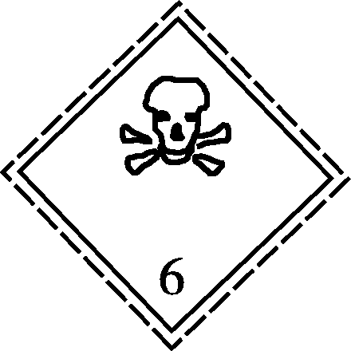

新课探究
药品标志
意义
常见危险 化学品 | 硝酸铵、火药 | 汽油、酒精、苯 | KMnO₄、O₃、H₂O₂溶液 | 氰化钾(KCN)、白磷、重金属盐 | 硝酸、浓硫酸、氢氧化钠
爆炸品
易燃液体
氧化剂
剧毒品
腐蚀品

Slide 17
新课探究
(2)意外事故的紧急处理办法
意外事故 | 处理方法
酒精着火 | 迅速用________或________盖灭
浓H₂SO₄沾到皮肤上 | 先用抹布擦去，再用_____________，再涂上适量的稀____________溶液
浓碱沾到皮肤上 | 立即用_______________后，涂上适量的________
酸或碱溅到眼中 | 立即__________，边洗边眨眼睛
浓酸洒到桌子上 | 应用__________________冲洗后，再用水冲洗
浓碱洒到桌子上 | 应用____________冲洗后，再用水冲洗
沙子
湿布
大量水冲洗
NaHCO₃
大量水冲洗
稀硼酸
用水冲洗
NaHCO₃溶液
CH₃COOH

Slide 18
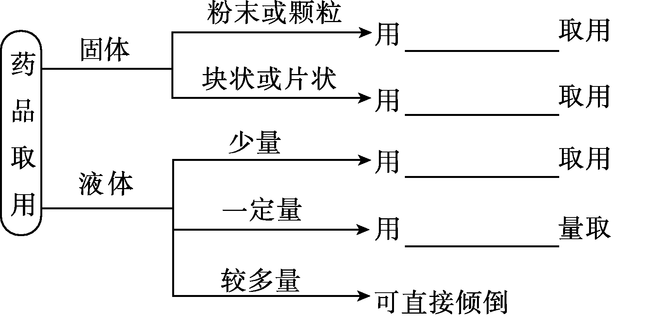
新课探究
3.掌握正确的实验操作方法，包括仪器和药品的使用、加热、气体收集等。
(1)药品的取用
药匙
镊子
胶头滴管
量筒

Slide 19
新课探究
(2)气体收集
收集方法 | 气体性质
________法 | 难溶于水的气体
_______排空气法 | 密度大于空气的气体
_______排空气法 | 密度小于空气的气体
排水
向上
向下

Slide 20
新课探究
4.重视并逐步熟悉污染物和废弃物的处理方法

Slide 21

新课探究
【思维拓展】
1．常用实验仪器中，可直接加热的有哪些？需垫石棉网加热的有哪些？
2．实验室将两种液体混合时，为了实验安全应怎样操作？
【答案】
1．提示：可直接加热的有试管、蒸发皿、坩埚等；需垫石棉网加热的有圆底烧瓶、烧杯、锥形瓶等。
2．提示：液体混合时一般是将密度大的液体倒入密度小的液体中，对于混合时放热的液体，应边加边用玻璃棒搅拌。

Slide 22
新课探究
例1 下列操作符合化学实验安全要求的是( )
A．向正在燃烧的酒精灯内添加酒精
B．在无试管夹的情况下，可以手持试管加热
C．在点燃或加热可燃气体前检验其纯度，防止发生爆炸
D．实验中不慎将浓硫酸滴在皮肤上，立即用氢氧化钠溶液进行清洗
【答案】C
【解析】 A项，不能向正在燃烧的酒精灯内添加酒精，以免发生火灾，错误；B项，对试管加热时，应用试管夹，不能直接用手，错误；C项，在点燃或加热可燃气体前要检验其纯度，防止发生爆炸，正确；D项，实验中不慎将浓硫酸滴在皮肤上，应立即用干布擦去，再用大量水冲洗，最后涂上小苏打溶液，错误。

Slide 23
新课探究
例2 下列实验操作中错误的是( )
A．在由氢氧化铜分解制氧化铜时，要边加热边用玻璃棒搅拌
B．用药匙或者纸槽把粉末状药品送入试管的底部
C．过滤时玻璃棒的末端应轻轻靠在三层滤纸上
D．称量没有腐蚀性固体药品时，把药品放在托盘上称量
【答案】 D
【解析】 A项，搅拌是使固体受热均匀；B项，为防止粉末粘附在试管内壁上，用药匙或纸槽将药品送入试管底部；C项，过滤时玻璃棒的末端应轻靠在三层滤纸上；称量没有腐蚀性固体药品时，应在托盘上各放一张质量相同的纸片，以免污染药品，损坏托盘，D错误。

Slide 24
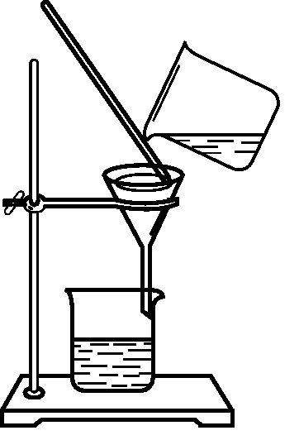
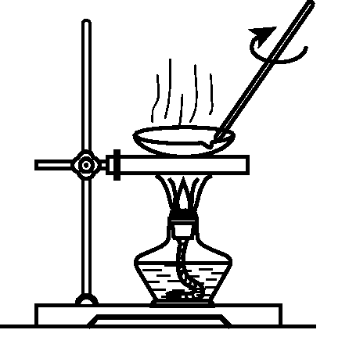
新课探究
知识点二
混合物的分离和提纯
1．过滤、蒸发
方法 | 过滤 | 蒸发
混合物 | 不溶性固体和液体的分离 | 可溶性固体与液体的分离
典型装置

Slide 25
新课探究
方法 | 过滤 | 蒸发
注意事项 | 一贴：滤纸紧贴____________。 二低： ①滤纸上沿低于____________； ②液面低于____________。 三靠： ①____________________； ②玻璃棒紧靠____________处； ③漏斗下端紧靠___________ | ①液体体积不得超过蒸发皿容积的_______； ②蒸发时，不可将溶液蒸干，当蒸发皿中__________________，停止加热，利用余热将液体蒸干
漏斗内壁
漏斗边缘
2/3
滤纸上沿
出现较多固体时
烧杯紧靠玻璃棒
三层滤纸
烧杯内壁

Slide 26
新课探究
2.通过溶解→过滤→蒸发可除去粗盐中不溶性杂质泥沙。
3．除去粗盐中的可溶性杂质
(1)除杂所用试剂
①BaCl₂溶液——除去________
②NaOH溶液——除去________
③Na₂CO₃溶液——除去________
(2)过量除杂试剂的除去
①过量BaCl₂溶液用Na₂CO₃溶液除去，故Na₂CO₃溶液在BaCl₂溶液加入之后再加入；
SO₄²⁻
Mg^{2＋}
Ca^{2＋}

Slide 27
新课探究
②过量NaOH溶液和Na₂CO₃溶液用盐酸除去，故盐酸必须在最后且加入之前需过滤。
(3)试剂加入顺序的三种方案
①BaCl₂溶液→NaOH溶液→Na₂CO₃溶液→盐酸
②NaOH溶液→BaCl₂溶液→Na₂CO₃溶液→盐酸
③BaCl₂溶液→Na₂CO₃溶液→NaOH溶液→盐酸

Slide 28
新课探究
4．SO ₄²⁻的检验
稀盐酸
BaCl₂ 溶液
无明显现象
出现白色沉淀

Slide 29
新课探究
【思维拓展】
检验SO₄²⁻ 时，先加BaCl₂溶液后加稀盐酸，产生白色沉淀且不溶解，能否确定此溶液中一定含有SO₄²⁻？
【答案】
提示：不能。加BaCl₂溶液后加稀盐酸，产生白色沉淀且不溶解，此沉淀可能为AgCl或BaSO₄，故溶液中可能含有SO₄²⁻或Ag＋，不一定含有SO₄²⁻。

Slide 30
新课探究
例3 过滤与蒸发是常用的物质分离与提纯的方法，试用你掌握的有关知识完成下列问题：
(1)关于过滤操作的说法中，错误的是________。
A．玻璃棒下端要靠在三层滤纸处
B．滤纸边缘低于漏斗边缘，多余部分要剪去，并用水润湿贴紧，不留气泡
C．过滤时将液体沿玻璃棒注入过滤器，并使液面高于滤纸边缘
D．漏斗下端紧靠烧杯内壁
(2)实验室将NaCl溶液蒸发时，一般有以下操作过程，其正确的操作顺序为____。
①放置酒精灯 ②固定铁圈位置 ③放上蒸发皿 ④加热搅拌 ⑤停止加热，用余热蒸干
A．②③④⑤① B．①②③④⑤ C．②③①④⑤ D．②①③④⑤
【答案】 (1)C (2)B

Slide 31
新课探究
例4 为了除去粗盐中的Ca^{2＋}、Mg^{2＋}、SO₄²⁻及泥沙，可将粗盐溶于水，然后进行下列5项操作：①过滤；②加过量NaOH溶液；③加适量盐酸；④加过量Na₂CO₃溶液；⑤加过量BaCl₂溶液。正确的操作顺序是( )
A．⑤②④③① B．④①②⑤③ C．②⑤④①③ D．①④②⑤③

Slide 32
新课探究
【答案】C
【解析】 Ca^{2＋}、Mg^{2＋}、SO₄²⁻均可转化为不同的沉淀物质而除去。这里需要考虑两个问题，一是选用哪种试剂可使某离子沉淀最完全。如除去Mg^{2＋}，可选CO₃²⁻，也可选OH－作沉淀剂，两者比较，选OH－较好。二是要保证杂质离子除尽，所加试剂应过量。在后续操作中还必须考虑除去前面操作中由于加入了过量试剂留下的杂质。如除去SO₄²⁻时带入的Ba^{2＋}将和Ca^{2＋}一起用Na₂CO₃溶液除去，这样就可确定操作顺序为②⑤④①③。

Slide 33
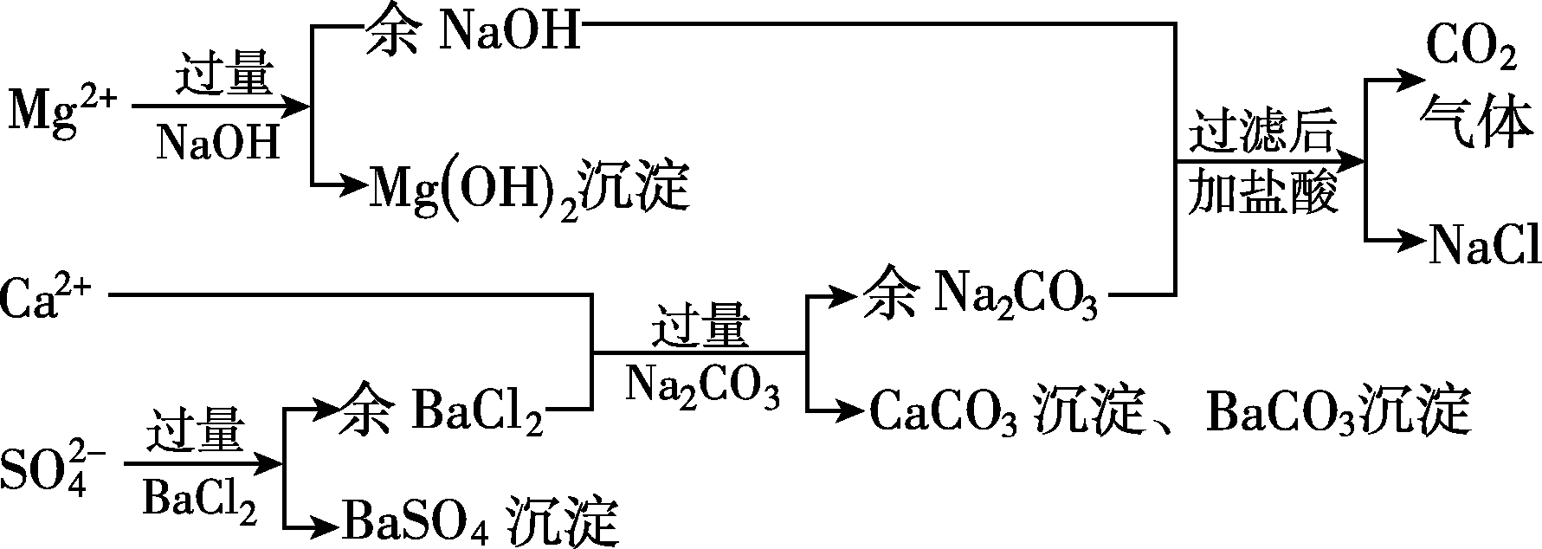
新课探究
【规律小结】除去粗盐中可溶性杂质的原理
1.
图1­1­1
2．物质的分离和提纯的“三个必须”和“四个原则”：
(1)三个必须：①除杂试剂必须稍过量。

Slide 34
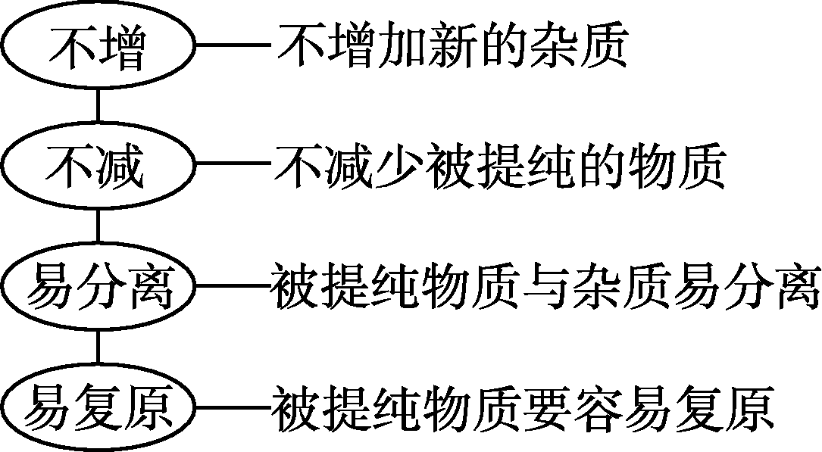
新课探究
②过量试剂必须除尽，且容易除去。
③除杂途径选最佳，有多种杂质时除杂顺序必须合理。
(2)四个原则：
图1­1­2

Slide 35
当堂自测
1．判断正误(正确的打“√”，错误的打“×”)。
(1)若浓H₂SO₄不慎沾到皮肤上，可先用NaOH溶液中和，再用大量水冲洗。( )
(2)点燃可燃性气体前，需检验气体的纯度，以免发生爆炸。( )
(3)蒸发时，可将溶液直接蒸干，得到固体。( )
(4)向某溶液中加入BaCl₂溶液，若有白色沉淀生成，则溶液中一定含有SO₄²⁻。
( )
(5) 要除去NaCl溶液中含有的MgCl₂，可加入适量的NaOH溶液后过滤。( )
(6)过滤时使用玻璃棒，主要是为了加快过滤速率。( )
(7) 白磷保存于水中。( )
(8) 保存氢氧化钠溶液的试剂瓶应用玻璃塞。( )

Slide 36
当堂自测
【答案】 (1)× (2)√ (3)× (4)× (5)√ (6)× (7)√ (8)×

Slide 37
当堂自测
2．下列实验基本操作中，主要是出于实验安全考虑的是( )
A．实验剩余的药品不能放回原试剂瓶
B．点燃可燃性气体前要验纯
C．气体实验装置在实验前进行气密性检查
D．胶头滴管不能交叉使用
【答案】B
【解析】 A、D项防止污染原试剂，B项防止可燃性气体不纯引起爆炸，C项防止漏气。

Slide 38
当堂自测
3．下列有关化学实验安全问题的叙述中，不正确的是( )
A．少量的浓硫酸溅到眼睛上时，应迅速用大量水冲洗
B．取用化学药品时，应特别注意观察药品包装容器上的安全警示标志
C．凡是给玻璃仪器加热，都要加垫石棉网，以防止仪器炸裂
D．闻任何化学药品的气味都不能使鼻子凑近药品

Slide 39
当堂自测
【答案】C
【解析】 少量的浓硫酸溅到眼睛上时，应迅速用大量水冲洗， A项正确。取用药品时，要先观察其标志，防止发生危险，B项正确。有些玻璃仪器可以直接加热，如试管；有些需垫石棉网加热，如烧杯、烧瓶；有些不能加热，如量筒，C项不正确。闻化学药品时，不能使鼻子凑近，防止中毒，D项正确。

Slide 40
当堂自测
4．下列有关过滤实验的操作中不正确的是
( )
A．过滤操作中，玻璃棒与三层滤纸相互接触
B．过滤操作中，漏斗颈与烧杯内壁相互接触
C．过滤操作中，玻璃棒与烧杯口相互接触
D．为加快过滤速率，使用玻璃棒搅拌漏斗里的液体
【答案】D
【解析】 A、B、C三个选项是过滤操作中“三靠”的基本内容；D项用玻璃棒搅动漏斗里的液体可能会使滤纸破裂而造成漏液。

Slide 41
当堂自测
5．在“粗盐提纯”的实验中，蒸发时的正确操作是( )
A．把浑浊的液体倒入蒸发皿内加热
B．开始析出晶体后，用玻璃棒搅拌
C．等水分完全蒸干后停止加热
D．蒸发皿中出现较多固体时即停止加热
【答案】D
【解析】 为达到提纯的目的，要过滤后使滤液澄清，然后再蒸发，而加热至蒸发皿中出现较多固体时，停止加热，利用蒸发皿的余热使滤液蒸干。

Slide 42

当堂自测
6．为了除去KCl固体中少量的MgCl₂、MgSO₄，可选用Ba(OH)₂、盐酸和K₂CO₃三种试剂，按下列步骤操作：
(1)写出三种试剂的化学式：A________，B________，C________。
(2)根据题意，回答下列问题：
①加入过量A的目的是______________。
②加入过量B的目的是____________________。
③加热煮沸的目的是_______________________。
(3)操作Ⅰ是________，操作Ⅱ是________。

Slide 43
当堂自测
【答案】 (1)Ba(OH)₂ K₂CO₃ HCl (2)①除尽Mg^{2＋}和SO₄²⁻ ②除尽过量的Ba^{2＋} ③使HCl挥发 (3)过滤 蒸发

Slide 44
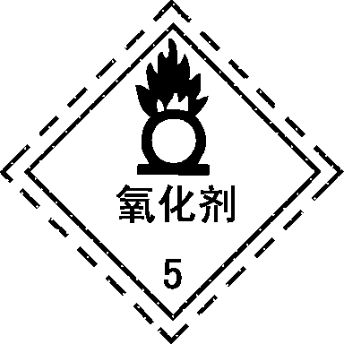
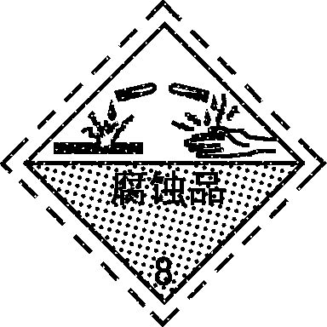
备用习题
1．[2014·北京卷] 下列试剂中，标签上应标注
和 的是( )
A．C₂H₅OH B．HNO₃
C．NaOH D．HCl
【解析】 B C₂H₅OH不具有氧化性和腐蚀性，A错；HNO₃是常见的强氧化剂，同时具有腐蚀性，B对；NaOH只具有腐蚀性，不具有强氧化性，C错；HCl不具有强氧化性，D错。

Slide 45

备用习题
2．提纯含有少量硝酸钡杂质的硝酸钾溶液，设计实验方案为：
则X试剂为( )
A．Na₂CO₃ B．K₂CO₃ C．Na₂SO₄ D．K₂SO₄
【解析】 B 沉淀Ba^{2＋}应选用碳酸盐而不可选用硫酸盐，碳酸盐过量才能保证Ba^{2＋}被除净，过量的碳酸盐还能用HNO₃除去；而硫酸盐虽能保证Ba^{2＋}被除净，但过量的硫酸盐无法用HNO₃除去；因为是钾盐溶液，故不能用Na₂CO₃。

Slide 46
备用习题
3．通过溶解、过滤、蒸发等操作，可将下列各组混合物分离的是( )
A．硝酸钠、氢氧化钠
B．氧化铜、二氧化锰
C．氯化钾、二氧化锰
D．硫酸铜、氢氧化钙
【解析】 C A项，NaNO₃和NaOH都溶于水，无法用过滤法分离；B项，CuO和MnO₂都不溶于水；D项，CuSO₄、Ca(OH)₂溶于水后两者会发生反应。

Slide 47
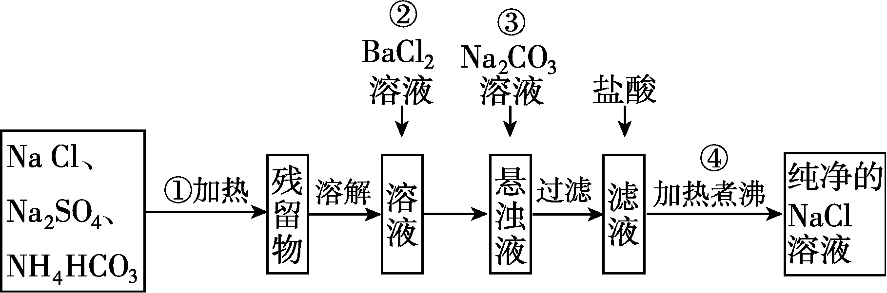
备用习题
4．实验室里需要纯净的NaCl溶液，但手边只有混有Na₂SO₄、NH₄HCO₃的NaCl。某学生设计了如图1­1­3所示方案提取纯净的NaCl溶液。(已知：NH₄HCO₃=NH₃↑＋CO₂↑＋H₂O)
图1­1­3

Slide 48
备用习题
如果此方案正确，那么：
(1)操作①可选择________或________仪器。
(2)操作②为什么不用硝酸钡溶液，其理由是_______。
(3)进行操作②后，如何判断SO已除尽，方法是____。
(4)操作③的目的是_____，为什么不先过滤后加碳酸钠溶液？理由是______。
(5)操作④的目的是____。

Slide 49
备用习题
【答案】 (1)蒸发皿或坩埚 (2)若用Ba(NO₃)₂会使溶液中引入新的杂质离子NO，在以后操作中无法除去 (3)取上层清液加入BaCl₂溶液，若无沉淀说明SO已除尽
(4)除去过量的Ba^{2＋} 先加Na₂CO₃后过滤，可以减少一次过滤操作
(5)除去溶解在溶液中的CO₂和HCl

Slide 50
备用习题
【解析】 (1)操作①为加热使NH4HCO3受热分解，因此可选择的仪器是蒸发皿或坩埚。(2)若用Ba(NO3)2会使溶液中引入新的杂质离子NO，在以后操作中无法除去。(3)判断SO已除尽的方法：取上层清液加入BaCl2溶液，若无沉淀说明SO已除尽。(4)操作③“加入Na2CO3溶液”，目的是除去过量的Ba2＋。先加Na2CO3后过滤，可以减少一次过滤操作。(5)除去溶解在溶液中的CO2和HCl。

Slide 51
第2课时 蒸馏和萃取

Slide 52
学习目标
1．掌握蒸馏和萃取操作的基本方法。
2．掌握蒸馏和萃取操作所适用的物质。
3．通过蒸馏和萃取操作进一步掌握分离提纯的基本方法，建立提出问题、分析问题以及通过实验解决问题的科学思想。

Slide 53
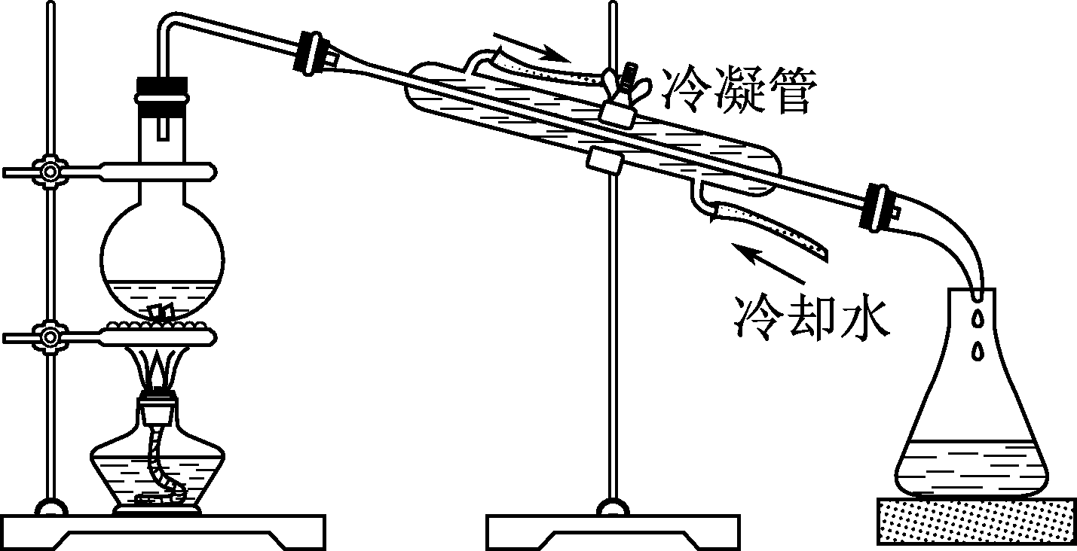
新课探究
知识点一
蒸馏
1．蒸馏原理
利用液态物质间的________不同，加热使液体混合物中______________________变为气体挥发出来，再冷凝，以除去易挥发、难挥发或不挥发的杂质的方法。
2．[实验探究]——制取蒸馏水
(1)实验装置
图1­1­3
沸点
沸点较低的液体

Slide 54
新课探究
实验步骤 | 实验现象
①在试管中加入少量自来水，滴入几滴稀硝酸和AgNO₃(硝酸银)溶液 | 有___________产生
②在100 mL烧瓶中加入约1/3体积的自来水，再加入几粒沸石(或碎瓷片)，按图1­1­3所示连接好装置，向冷凝管中通入冷却水。加热烧瓶，弃去开始馏出的部分液体，用锥形瓶收集约10 mL液体，停止加热 | 锥形瓶中得到无色液体
③取少量蒸馏出的液体加入试管中，然后加入几滴稀硝酸和几滴AgNO₃溶液 | 没有明显现象
白色沉淀
(2)实验步骤
(3)实验结论：自来水中含有Cl－，蒸馏水中不含有Cl－。

Slide 55
新课探究
【思维拓展】
1．思考在制取蒸馏水的实验中，冷却水的流向为什么是下口进上口出？
2．蒸馏与蒸发有何区别？
【答案】
1．提示：冷却水的流向若上进下出，可能会使冷水充不满冷凝管，下进上出时，能使冷凝管中的冷水充满且冷水的流向与气流方向相反，气流由上至下所处的温度越来越低，冷凝效果好。
2．提示：加热是为了获得溶液的残留物(浓缩后的浓溶液或蒸干后的固体物质)时，要用蒸发；加热是为了收集蒸气的冷凝液体时，要用蒸馏。

Slide 56
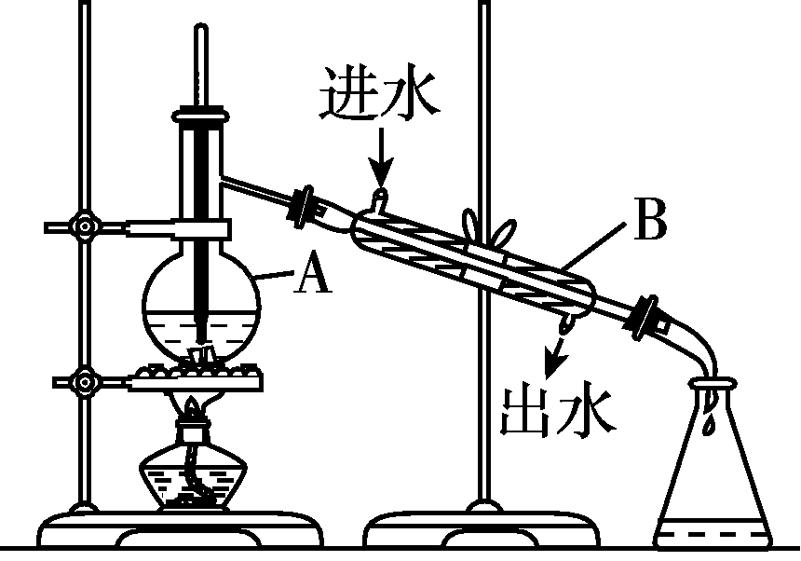
新课探究
例1 如图1­1­4为实验室制取蒸馏水的装置示意图，根据图示回答下列问题。
(1)写出仪器的名称：A_______，B________。
(2)实验时A中除加入自来水外，还需加入少量_____，其作用是____。
(3)改正图中两处明显的错误。
①______；②_______。
(4)收集完蒸馏水后，是先撤酒精灯还是先停冷凝水？
图1­1­4

Slide 57
新课探究
【答案】 (1)蒸馏烧瓶 冷凝管 (2)沸石(或碎瓷片) 防止暴沸
(3)①温度计水银球位置应在蒸馏烧瓶支管口处
②冷凝管进出水方向应是下口进，上口出 (4)先撤酒精灯
【解析】蒸馏时，蒸馏烧瓶A中除加液体外，还应加入沸石(或碎瓷片)，以防暴沸。温度计的水银球在蒸馏烧瓶的支管口处，不能插入液体中。冷凝管B中冷却水的方向应是下口进，上口出，以增强冷凝效果。撤去酒精灯后，还有余热，仍有水蒸气逸出，故后停冷凝水。

Slide 58
新课探究
【知识拓展】
蒸馏装置的特点及注意事项：
(1)加热蒸馏烧瓶，要垫上石棉网。
(2)蒸馏时在烧瓶中放少量沸石或碎瓷片，防止液体暴沸。
(3)蒸馏烧瓶中所盛液体体积一般应介于1/3～2/3之间，不可将溶液蒸干。
(4)温度计水银球的位置：与蒸馏烧瓶支管口的下沿相平，因为它测定的是蒸气温度。
(5)冷凝管的冷却水从下口进，从上口出；先通冷凝水，后加热蒸馏烧瓶。
(6)加热温度不能超过混合物中沸点最高物质的沸点。

Slide 59
新课探究
【拓展深化】蒸馏操作在化学实验中的应用
(1)分离液体混合物，当液体混合物中各成分的沸点有较大的差别时才能达到较有效的分离。
(2)测定纯物质的沸点。
(3)提纯，通过蒸馏含有少量杂质的物质，提高其纯度。
(4)回收溶剂，或蒸出部分溶剂以浓缩溶液。

Slide 60
新课探究
知识点二
萃取与分液
1．萃取就是利用物质________________________的不同，用一种溶剂把物质从它与另一种溶剂所组成的溶液里提取出来的方法。
分液就是将两种互不相溶的液体分开的操作。
2．[实验探究] 用四氯化碳萃取碘水中的碘。
(1)加萃取剂
用量筒量取10 mL碘的饱和溶液，倒入______________中，然后注入4 mL四氯化碳，盖好玻璃塞。
在不同的溶剂里溶解度
分液漏斗

Slide 61
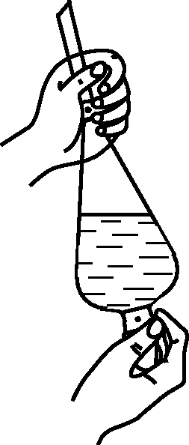
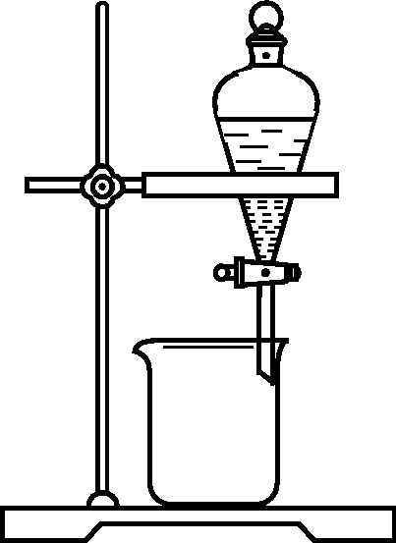
新课探究
(2)振荡萃取
用右手压住分液漏斗______，左手握住_____部分，把分液漏斗倒转过来振荡，使两种液体充分接触(图1­1­5)；振荡后打开活塞，使漏斗内的气体放出。
(3)静置分层
将分液漏斗放在铁架台上，静置(图1­1­6)，液体分层，上层为_____，呈无色；下层为___________________，呈_______。
口部
活塞
图1­1­5
水层
碘的四氯化碳溶液
紫色
图1­1­6

Slide 62
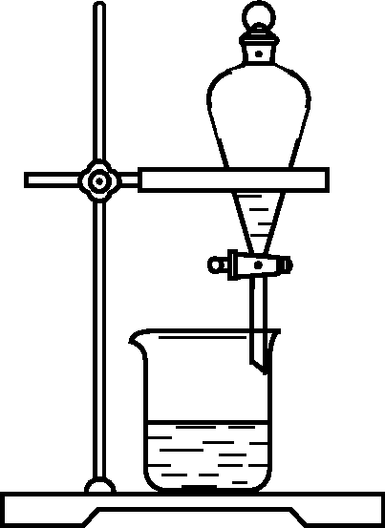
新课探究
(4)分液
待液体分层后，将分液漏斗颈上的__________打开，或使塞上的凹槽(或小孔)对准漏斗上的小孔，再将分液漏斗下面的_________拧开，使下层液体沿________慢慢流下(图1­1­7)，上层液体从分液漏斗_________倒出。
玻璃塞
活塞
烧杯壁
上口
图1­1­7

Slide 63
新课探究
【思维拓展】
1．结合用CCl₄萃取碘水中碘的实验，分析萃取碘水中碘的实验中，能否把萃取剂CCl₄改为酒精？总结萃取剂必须具备的性质。
2．把水和某有机溶剂在小试管中混合，静置分层后，如果不知道哪一层液体是“水层”，试设计一种简便的判断方法。

Slide 64
新课探究
【答案】 1．提示：不能，若改为酒精，酒精与水互溶，加入酒精后混合溶液不会分层，无法分液。
萃取剂选择必须遵循三个原则：
①萃取剂与水(原溶剂)互不相溶。
②萃取剂和原溶剂、溶质均不发生化学反应。
③溶质在萃取剂中的溶解度要远大于其在水(原溶剂)中的溶解度。
2．提示：用胶头滴管向小试管中加入适量水，若上层液体变厚，则上层为水层；若下层液体变厚，则下层为水层。

Slide 65
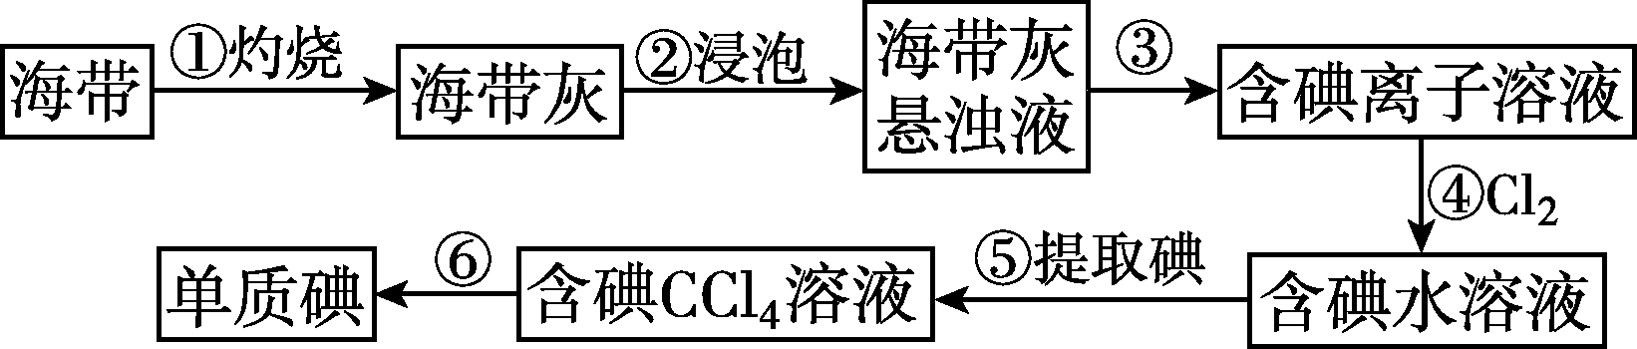
新课探究
例2 为了从海带中提取碘，某研究性学习小组设计并进行了以下实验：
图1­1­8
已知步骤④中反应的化学方程式是Cl₂＋2KI=2KCl＋I₂。请填写下列空白：
(1)步骤③的实验操作名称是________。
(2)步骤⑤的操作名称是________，除烧杯外，还必须用到的玻璃仪器是____________。

Slide 66
新课探究
(3)选用CCl₄从碘水中萃取碘的原因是________。(回答两条即可)
(4)从碘水溶液中提取碘，还可以选用下列________(填字母)物质作为萃取剂。
a．酒精 b．苯(密度比水小) c．NaCl溶液
(5)步骤⑥的目的是从含碘的四氯化碳溶液中分离出单质碘和回收四氯化碳，该步骤的实验操作名称是________。

Slide 67
新课探究
【答案】 (1)过滤 (2)萃取 分液漏斗
(3)I₂易溶于CCl₄而难溶于水；CCl₄和H₂O互不相溶 (4)b (5)蒸馏
【解析】(1)步骤③是分离难溶性固体与可溶性液体混合物的实验操作，应为过滤。(2)由于碘单质在水中的溶解度不如在CCl₄中大，而水与CCl₄又互不相溶，所以步骤⑤把碘从水中转移到CCl₄中的操作名称是萃取；在萃取操作中，使用的玻璃仪器除烧杯外，还必须用到的玻璃仪器是分液漏斗。
(3)萃取适合于溶质在不同溶剂中的溶解性不同，选用萃取剂的原则：
①和原溶液中的溶剂互不相溶，更不能和原溶剂、溶质发生化学反应；
②溶质在该溶剂中的溶解度要远大于原溶剂。

Slide 68
新课探究
(4)从碘水中提取碘，还可以选用与水互不相溶，且碘的溶解度比在水中大的苯作为萃取剂。
(5)步骤⑥的目的是从含碘的四氯化碳溶液中分离出单质碘和回收四氯化碳，由于碘与四氯化碳的沸点不同，二者是互溶的关系，所以分离二者的实验操作方法是蒸馏。

Slide 69
新课探究
【归纳提升】萃取中的三个“三”：
三原则 | 萃取剂选择的“三原则”： ①萃取剂与水(原溶剂)互不相溶 ②萃取剂和原溶剂、溶质均不反应 ③溶质在萃取剂中的溶解度要远大于其在水(原溶剂)中的溶解度
三仪器 | ①分液漏斗；②烧杯；③铁架台(带铁圈)
三试剂 | 常见萃取剂：①四氯化碳；②苯；③汽油 它们与水的密度关系为ρ(CCl₄)>ρ(H₂O)>ρ(苯或汽油)

Slide 70
当堂自测
1．判断正误(正确的打“√”，错误的打“×”)。
(1)制蒸馏水时冷却水的流向与冷凝管内蒸气的流向一致。( )
(2)萃取操作时，应选择有机萃取剂，且萃取剂的密度必须比水大。( )
(3)用乙醇萃取碘水中的碘。( )
(4)分液时应先将分液漏斗上端的塞子打开。( )
(5)分液操作时，先使分液漏斗中的下层液体流出，然后再将上层液体放出。( )

Slide 71
当堂自测
(6)碘溶于CCl₄，得到紫红色溶液。( )
(7)使用分液漏斗前，应检验其气密性。( )
(8)苯萃取碘水中的碘后，上下层液体均为纯净物。( )
【答案】(1)× (2)× (3)× (4)√ (5)× (6)√ (7)× (8)×

Slide 72
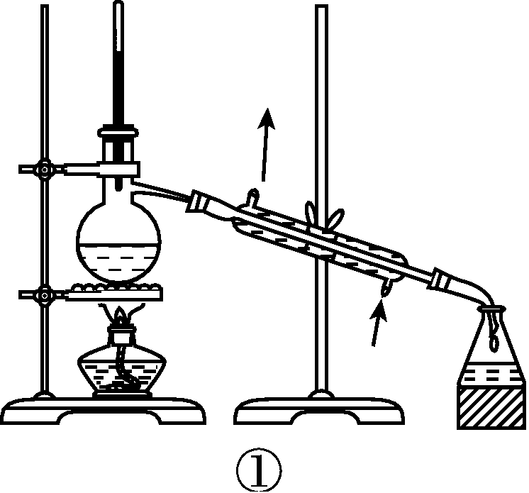
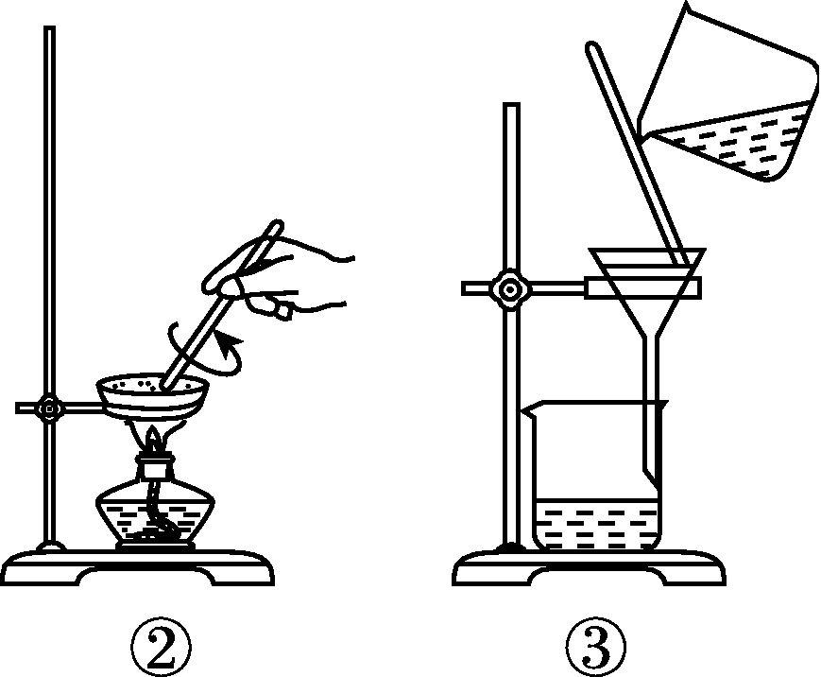
当堂自测
2．以下实验装置一般能用于分离物质的是( )
图1­1­9
A．只有①② B．只有②③
C．只有①③ D．①②③
【答案】D
【解析】①是蒸馏，用于分离互溶而沸点不同的液体混合物；②为蒸发，是从溶液中得到固体的方法；③为过滤，用于固体与液体的分离。D项正确。

Slide 73
当堂自测
3．在自来水蒸馏实验中，下列操作叙述正确的是( )
A．在蒸馏烧瓶中盛满自来水，并放入几粒沸石
B．将温度计水银球插到蒸馏烧瓶中的自来水中
C．冷水从冷凝管上口入，下口出
D．取少量收集到的液体滴入稀硝酸酸化的硝酸银溶液，无明显现象
【答案】D
【解析】 蒸馏烧瓶中不可盛满自来水，A不正确；温度计水银球应在蒸馏烧瓶的支管口处，B不正确；冷凝管中冷却水的流向应为下口进水，上口出水，C不正确。

Slide 74
当堂自测
4．选择萃取剂将碘从碘水中萃取出来，这种萃取剂应具备的性质是( )
A．不溶于水，且必须易与碘发生化学反应
B．不溶于水，且比水更容易使碘溶解
C．不溶于水，且必须比水的密度大
D．不溶于水，且必须比水的密度小
【答案】B
【解析】假设要用溶剂A将溶质X从溶剂B中萃取出来，A应具备的基本性质是：①与B互不相溶；②X在A中的溶解度远大于在B中的溶解度；③X与A不发生化学反应。

Slide 75
当堂自测
5．下列实验操作中错误的是
( )
A．称氢氧化钠时，不能直接称量，要放在称量纸上称量
B．蒸馏时，应使温度计水银球靠近蒸馏烧瓶的支管口处
C．分液时，分液漏斗中下层液体从下口放出，上层液体从上口倒出
D．过滤时，玻璃棒的末端应轻轻靠在三层滤纸上

Slide 76
当堂自测
【答案】 A
【解析】 A项，氢氧化钠固体易潮解，具有强腐蚀性，称氢氧化钠时，不能直接称量，要放在烧杯中称量，错误；B项，蒸馏时，温度计应测量蒸气的温度，应使温度计水银球靠近蒸馏烧瓶的支管口处，正确；C项，分液时，为防止液体二次污染，分液漏斗中下层液体从下口放出，上层液体从上口倒出，正确；D项，过滤时，为防止损坏过滤器，玻璃棒的末端应轻轻靠在三层滤纸上，正确。

Slide 77
当堂自测
6．(1)现有一瓶A和B的混合液，已知它们的性质如下表。
据此分析，将A和B相互分离的常用方法是___________(填“过滤”“蒸发”“萃取”“分液”或“蒸馏”等)。
(2)除去NaNO₃固体中混有的少量KNO₃，所进行的实验操作依次为_______、蒸发、结晶、_______。
(3)除去KCl溶液中的K₂SO₄，依次加入的溶液为(填溶质的化学式)_______。
物质 | 熔点/℃ | 沸点/℃ | 密度/(g·cm^{－3}) | 溶解性
A | －11.5 | 198 | 1.11 | A、B互溶，且均易溶于水
B | 17.9 | 290 | 1.26

Slide 78
当堂自测
【答案】 (1)蒸馏 (2)溶解 过滤 (3)BaCl₂[或Ba(OH)₂]、K₂CO₃、HCl
【解析】 (1)A、B两种液体相互溶解且沸点差别较大，应选择蒸馏的方法将二者分离。
(2)NaNO₃和KNO₃均是易溶于水的固体，因此考虑结晶法分离。将混合物在较高温度下溶于水，得到NaNO₃的饱和溶液，然后蒸发，使溶剂水减少，因为KNO₃的量少还没有达到饱和，不会析出KNO₃，而NaNO₃已达到了饱和，将析出NaNO₃，趁热过滤，就能将两者分开。

Slide 79
当堂自测
(3)除去KCl溶液中的K₂SO₄，既要除去SO又不能引入新的杂质离子，因此要加入过量BaCl₂[或Ba(OH)₂]溶液，然后再加入K₂CO₃溶液除去过量的BaCl₂[或Ba(OH)₂]，最后加盐酸将过量的K₂CO₃转变为KCl。

Slide 80
备用习题
1．下列仪器常用于物质分离的是( )
①漏斗 ②试管 ③蒸馏烧瓶 ④天平
⑤分液漏斗 ⑥研钵
A．①③④ B．①②⑥
C．①③⑤ D．①③⑥
【解析】 C 漏斗用来分离不溶性固体与液体，蒸馏烧瓶用来分离沸点不同且互溶的液体混合物，分液漏斗用来分离互不相溶的两种液体。

Slide 81
备用习题
2．用四氯化碳萃取碘的饱和水溶液中的碘，下列说法中不正确的是( )
A．实验使用的主要仪器是分液漏斗
B．上层液体接近无色
C．碘的四氯化碳溶液呈紫红色
D．分液时，水从分液漏斗下口流出，碘的四氯化碳溶液从漏斗上口倒出
【解析】D 因四氯化碳的密度比水的密度大，所以萃取后分层时上层为水层，下层为四氯化碳层，分液时，碘的四氯化碳溶液从下口流出，水从分液漏斗上口倒出。

Slide 82
备用习题
3．下列实验操作正确的是( )
A．蒸馏时，应将温度计水银球浸入液体中
B．用酒精萃取碘水中的碘
C．用蒸馏法使白酒中的乙醇与水分离开
D．用分液漏斗分离汽油和水，水和汽油分别用两个烧杯在下口接
【解析】C 蒸馏时，应将温度计水银球放在蒸馏烧瓶的支管口处，A错误；酒精与水互溶，不能用作萃取剂，B错误；乙醇与水互溶，只能利用蒸馏法分离，C正确；汽油比水的密度小，应从分液漏斗的上口倒出，D错误。

Slide 83
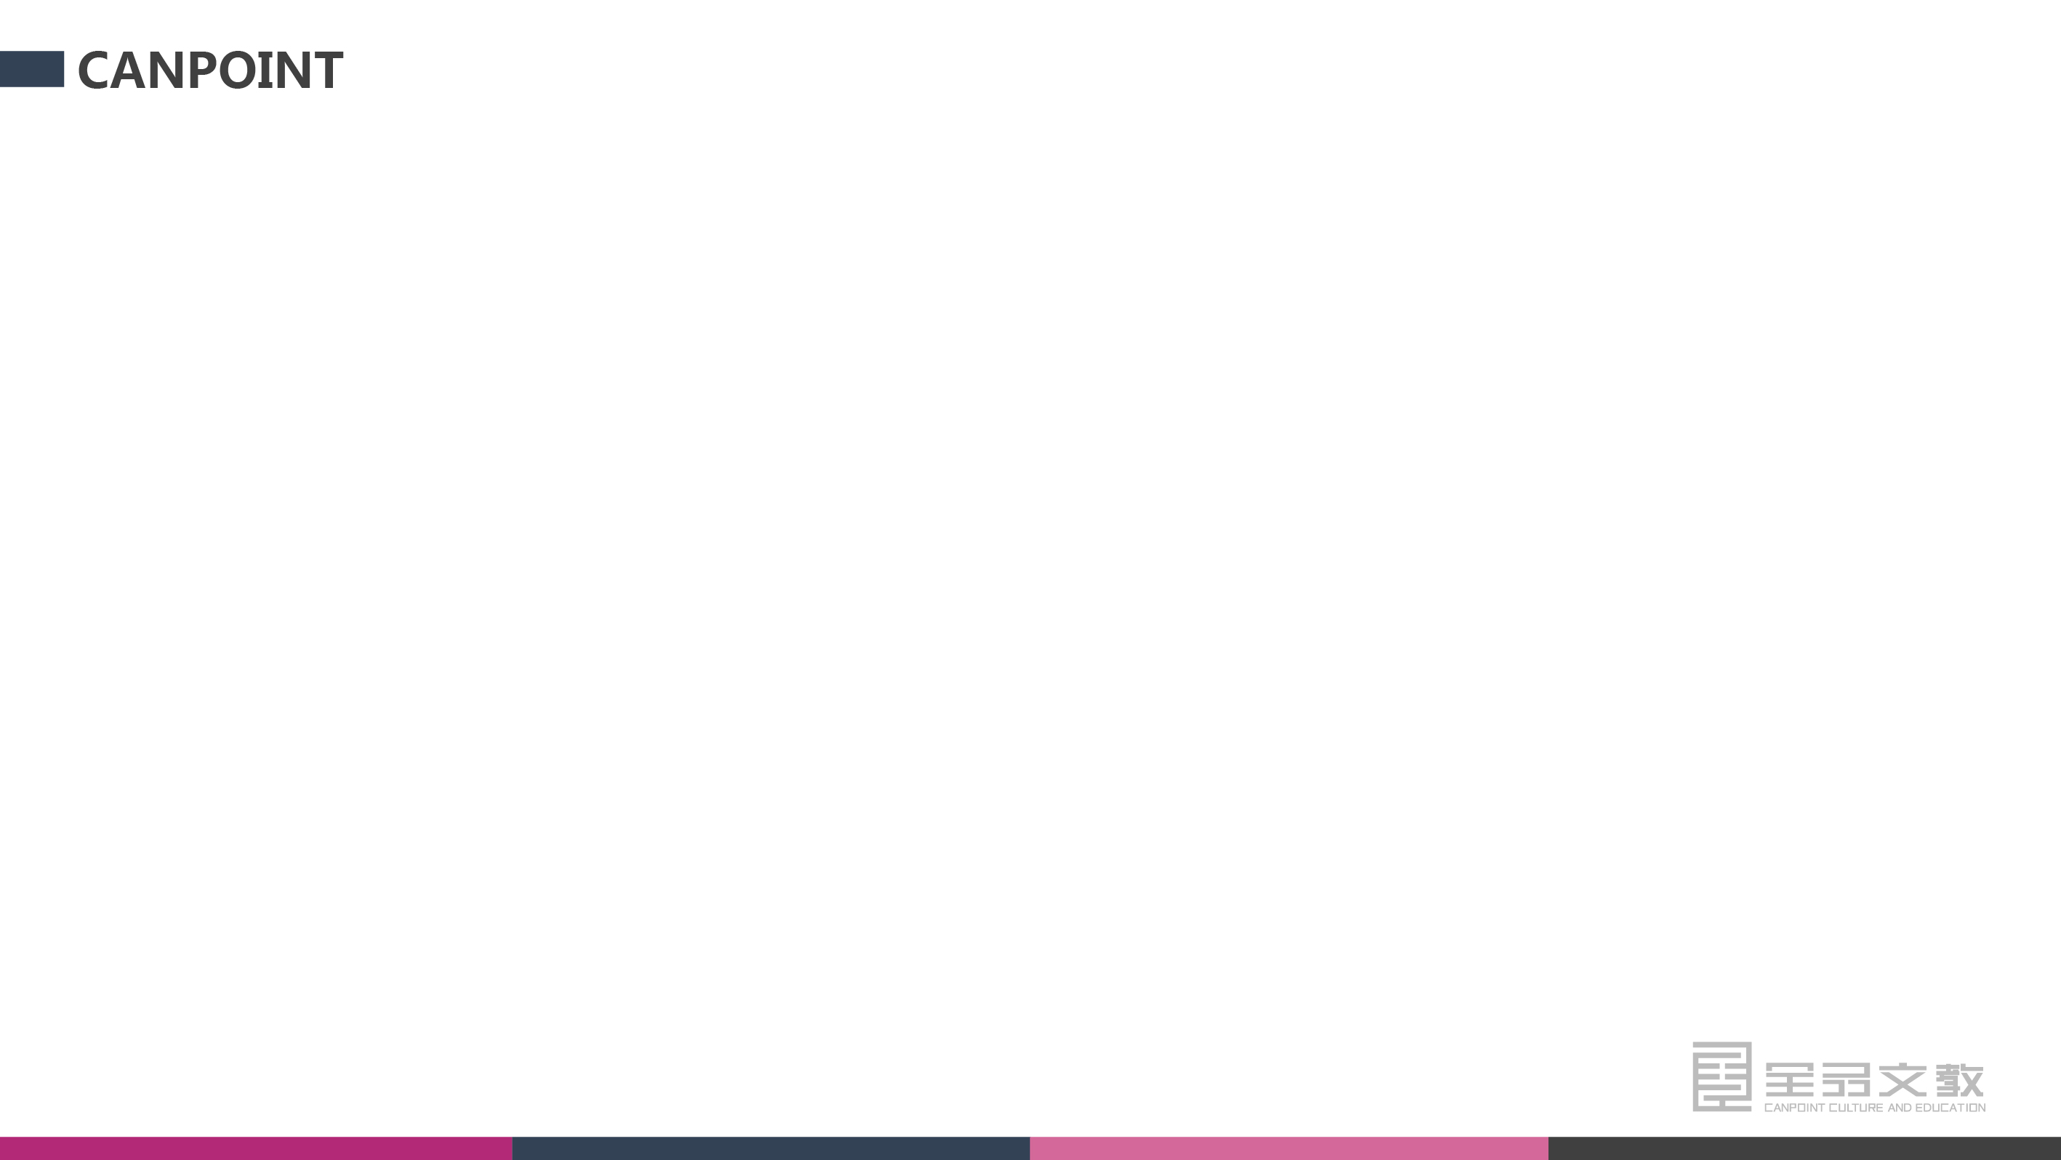
第二节 化学计量在实验中的应用
第1课时 物质的量
第2课时 气体摩尔体积
第3课时 物质的量浓度及一定物质的量浓度溶液的配制

Slide 84
三维目标
【知识与技能】
(1)认识摩尔是物质的量的单位，了解提出摩尔这一概念的重要性和必要性，懂得阿伏伽德罗常数的含义。
(2)了解摩尔质量、气体摩尔体积的概念和标准状况下的气体摩尔体积。
(3)理解物质的量浓度的概念，并学会溶液配制的方法。(4)了解物质的量与微粒数、摩尔质量、物质的质量之间的关系。能用于进行简单的化学计算。
【过程与方法】
(1)初步培养学生演绎推理、归纳推理、逻辑推理和运用化学知识进行计算的能力，并通过计算帮助学生更好的理解概念和运用、巩固概念。(2)通过数据的处理与分析，得出规律，使学生体验学习的过程与方法。

Slide 85
三维目标
【情感、态度与价值观】
(1)通过对概念的透彻理解，培养学生严谨、认真的学习态度，体会定量研究的方法对研究和学习化学的重要作用。
(2)通过概念的学习和溶液的配制，培养学生理论联系实际的学习自然科学的思想。

Slide 86
重点难点
【重点】
1．物质的量、阿伏伽德罗常数、摩尔质量的概念及相互关系。
2．气体摩尔体积和阿伏伽德罗定律及其推论。
3．物质的量浓度的概念以及物质的量、摩尔质量和物质的量浓度之间的关系。
【难点】
决定气体体积的因素，一定物质的量浓度溶液的配制，涉及物质的量的相关计算。

Slide 87
教学建议
本节课内容属于基本概念范畴，内容抽象、枯燥，科学性、理论性强，对于刚刚升入高中的学生来说，其思维水平欠缺，学生学习时往往比较吃力，感到畏惧。
1．从引入物质的量的必要性入手，激发学生了解物质的量的概念的积极性。
2．使学生了解物质的量、摩尔质量的含义，并能正确运用；明确物质的量是物理量，摩尔是单位，阿伏伽德罗常数是计量标准。
3．运用比较的方法，使学生理解“物质的量浓度”的含义；明确物质的量浓度和溶液溶质质量分数的区别与联系。

Slide 88
教学建议
4．做好一定物质的量浓度溶液的配制实验，使学生掌握溶液配制的要点。
5．以“物质的量”为核心理解各物理量之间的联系，使学生建立概念间的联系，会运用其进行简单的计算。

Slide 89
新课导入
【导入一】
你知道一滴水中有多少个水分子吗？一滴水中大约含有1.7万亿亿个水分子，如果一个个去数，即使分秒不停，一个人穷其一生也无法完成这项工作。那么怎样才能既科学又方便地知道一定量水中含有多少个水分子呢？
“曹冲称象”的故事大家早已熟知。曹冲称象的具体做法就是采用化大为小的方法通过创造性思维来解决的。曹冲当时还不如同学们大。你能不能运用曹冲的创造性思维想出一个办法确定一杯水中的水分子数目？显然，对于微观粒子我们不能用肉眼观察，这里需要一个“桥梁”，需要一个物理量把宏观的质量、体积和微观粒子数联系起来，这个物理量就是“物质的量”。那么物质的量又

Slide 90
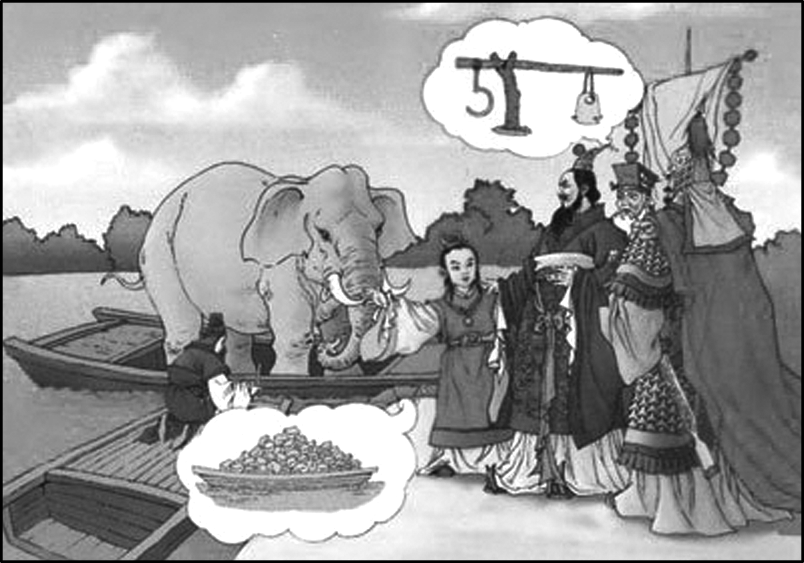
新课导入
是怎样计量物质所含微粒数目的多少呢？让我们一起学习这个新的物理量吧！学完本课内容，你将明了于心。

Slide 91
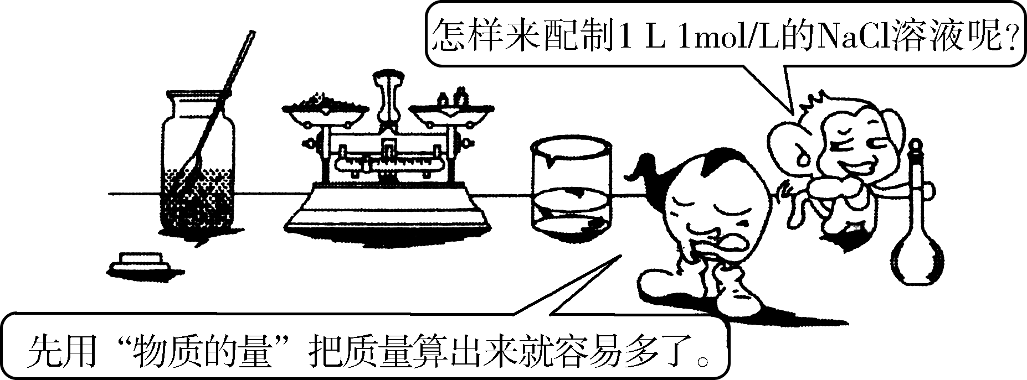
新课导入
【导入二】
初中我们学习了溶质的质量分数，在这种情况下，只要知道溶液的质量，就很容易计算出其中所含溶质的质量。但是，在科学实验和实际生产中，人们可能会感到量取液体的体积比称其质量更为方便，这就需要建立一种新的度量溶液浓度的单位，即物质的量浓度。那么，什么是物质的量浓度呢？实验室又是如何配制一定物质的量浓度的溶液的呢？

Slide 92
第1课时 物质的量

Slide 93
学习目标
1．了解物质的量及其单位——摩尔。
2．了解阿伏伽德罗常数，并能运用NA 进行计算。
3．了解摩尔质量的含义。

Slide 94
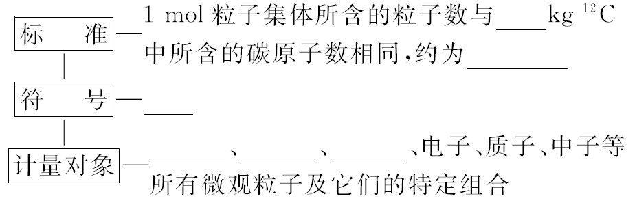
新课探究
知识点一
物质的量
1．概念：物质的量是国际单位制中的七个基本物理量之一。它表示___________________________，符号为___。其单位为______，简称摩，符号为____。
2．单位——摩尔
含有一定数目粒子的集合体
n
摩尔
mol
0.012
6.02×10²³
mol
分子
原子
离子

Slide 95
新课探究
3．阿伏伽德罗常数
(1)概念：________任何粒子的粒子数。
(2)表示：符号为____，通常用____________________________表示。
4．物质的量、阿伏伽德罗常数与粒子数之间的关系：____________。
1 mol
N_{A}
6.02×10²³ mol^{－1}
n＝N/N_{A}

Slide 96
新课探究
【思维拓展】
能否说“阿伏伽德罗常数就是6.02×10²³”？
【答案】
提示：不能。阿伏伽德罗常数是1 mol物质所含的粒子数目，它不是一个纯数值，有量纲，单位为mol^{－1}，而6.02×10²³是阿伏伽德罗常数的近似值，是一个纯数值。

Slide 97
新课探究
例1 下列关于物质的量的叙述，正确的是( )
A．1 mol任何物质都含有6.02×10²³个分子
B．0.012 kg ¹²C中含有约6.02×10²³个C
C．1 mol水中含有2 mol氢和1 mol氧
D．1 mol H＋中含有6.02×10²³个e－

Slide 98
新课探究
【答案】B
【解析】 因为有些物质是由分子构成的，例如水、硫酸等，有些物质是由离子构成的，例如NaCl、Ca(OH)₂等，还有些物质是由原子直接构成的，例如金刚石等， A项错误；碳是由原子构成的，根据规定，0.012 kg ¹²C中所含的碳原子数即为阿伏伽德罗常数，其近似值为6.02×10^{23,} B项正确；根据规定，使用摩尔表示物质的量时，应该指明描述的粒子的种类，C项中氢、氧的含义指代不明，C项错误；氢原子核外有1个电子， H＋核外没有电子，则1 mol H＋中含有电子为0, D项错误。

Slide 99
新课探究
例2 设N_{A}代表阿伏伽德罗常数的数值，下列说法正确的是( )
A．含N_{A}个H的H₂的物质的量为1 mol
B．N_{A}个CO和1 mol CO₂所含分子数相等
C．N_{A}个H₂O与1 mol CH₄所含氢原子的个数比为1∶1
D．0.1 mol¹²C含0.1N_{A}个质子
【答案】B
【解析】 N_{A}个H的物质的量为1 mol，则H₂的物质的量为0.5 mol, A错误；N_{A}个H₂O中含有2N_{A}个H，1 mol CH₄中含有4N_{A}个H，C错误； 1个¹²C 中含有6个质子，0.1 mol ¹²C中含有0.6N_{A}个质子，D错误。

Slide 100
新课探究
【易错警示】1．物质的量的单位“mol”使用时的注意事项
在使用“mol”时，必须指明粒子的种类，表述要确切，如“1 mol O”表示1 mol氧原子，“1 mol O₂”表示1 mol氧气分子，“1 mol O^{2－}”表示1 mol氧离子，而不能说“1 mol氧”，因为“氧”对微粒的指代不明(究竟是氧原子还是氧气分子或者氧离子，没有指代明确)。
2．需要注意描述的微粒和所求微粒之间的数量关系。
如：H₂O～2H～O～原子～质子～电子～中子 如Al₂(SO₄)₃～2Al^{3＋}～3SO₄²⁻
1 2 1 3 10 10 8 1 2 3

Slide 101
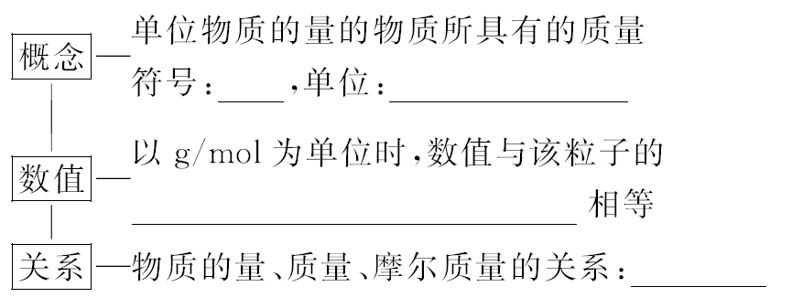
新课探究
知识点二
摩尔质量
M
g/mol
相对原子质量或相对分子质量
M＝m/n

Slide 102
新课探究
【思维拓展】
若阿伏伽德罗常数为6.02×10²³，试计算1个水分子和1个铝原子的质量各是多少？

Slide 103
新课探究
例3 下列说法不正确的是( )
A. 0.5 mol CO₂中含有的质子数为11N_{A}
B．硫酸的摩尔质量就是N_{A}个硫酸分子的质量
C．电子数为N_{A}的CH₄分子的质量为1.6 g
D．46 g NO₂和N₂O₄的混合物所含的原子数为3N_{A}
【答案】B
【解析】 每个CO₂分子中含有22个质子，则1 mol CO₂中含有的质子数为22N_{A}，0.5 mol CO₂中含有的质子数为11N_{A}，A正确；硫酸的摩尔质量是98 g/mol，N_{A}个硫酸分子的质量为98 g，B错误；CH₄分子中含有10个电子，因此电子数为N_{A}的CH₄分子物质的量为0.1 mol，则质量为1.6 g，C正确；NO₂和N₂O₄的混合气体中氮氧元素原子个数比均为1∶2，即46 g混合气体中必定含有1 mol氮原子与2 mol氧原子，即含有3 mol原子，所以是3N_{A} ，D正确。

Slide 104
新课探究
例4 下列说法错误的是( )
A．NaCl的摩尔质量是58.5 g/mol
B．1 mol OH－的质量是17 g
C．1 mol氮的质量是14 g
D．1 mol水的质量是18 g
【答案】C
【解析】 NaCl的摩尔质量是58.5 g/mol ，A正确； OH－的摩尔质量是17 g/mol ，所以1 mol OH－的质量是17 g; B正确；1 mol氮，描述对象不明确，应该指明是氮气分子还是氮原子， C错误；水的摩尔质量是18 g/mol, D正确。

Slide 105
新课探究
【特别提醒】
理解物质的量、摩尔、阿伏伽德罗常数、摩尔质量等概念时的注意事项
概念 | 应用注意事项
物质的量 | “物质的量”四个字是一个整体，不能拆开，也不能添字，不能说成“物质量”或“物质的数量”等
摩尔 | 只用来描述微观粒子，如原子、分子、离子、中子、质子、电子等，也可以是特定的组合，如1 mol NaCl

Slide 106
新课探究
（续表）
概念 | 应用注意事项
阿伏伽德罗常数 | (1)N_{A}的基准是0.012 kg ¹²C中的碳原子个数； (2)N_{A}是一个实验值，现阶段常取6.02×10²³作计算
摩尔质量 | (1)适用于任何一种微观粒子； (2)纯净物和混合物都有摩尔质量，混合物的摩尔质量一般称为平均摩尔质量

Slide 107
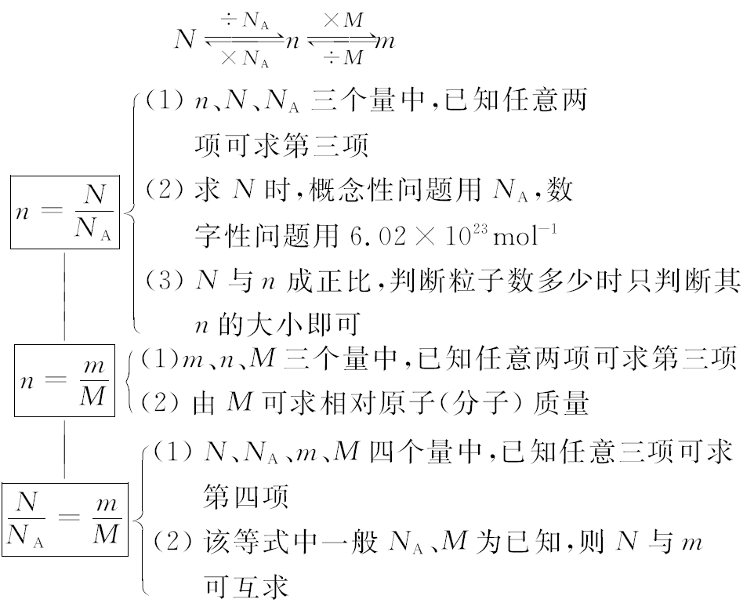
新课探究
知识点二
摩尔质量

Slide 108
新课探究

Slide 109
新课探究
例6 设N_{A}表示阿伏伽德罗常数的数值，下列说法正确的是( )
A．室温下，28 g N₂所含分子数多于N_{A}
B．标准状况下，16 g氧气所含原子数是N_{A}
C．电子数是N_{A}的氨气的物质的量为1 mol
D．17 g OH－中质子总数总比电子总数多N_{A}
【答案】B
【解析】 A项，n(N₂)＝28 g÷28 g·mol^{－1}×N_{A}mol^{－1}＝N_{A}；C项，1 mol NH₃的电子数为10N_{A}，故电子数为N_{A}时，n(NH₃)＝0.1 mol；D项，OH－电子总数多于质子总数。

Slide 110
新课探究
【规律小结】解决有关阿伏伽德罗常数问题的方法技巧
(1)阿伏伽德罗常数是指1 mol任何粒子的粒子数，这里的粒子指同种粒子，如1 mol O₂中的分子数为N_{A}，而1 mol O₂中的氧原子数为2N_{A}。
(2)考查一定物质的量的物质中含有多少粒子(分子、原子、质子、电子等)，注意看清粒子的种类，常涉及稀有气体He、Ne等单原子分子，N₂、O₂等双原子分子及O₃等多原子分子。

Slide 111
新课探究
(3)阿伏伽德罗常数有单位(mol^{－1})，是一个准确值，而6.02×10²³无单位，是一个纯数值。阿伏伽德罗常数与6.02×10²³的关系就像π与3.14的关系，6.02×10²³是阿伏伽德罗常数的近似值，计算时通常使用这个近似值，而在叙述或定义“摩尔”的概念时要用“阿伏伽德罗常数”来表示。

Slide 112
当堂自测
1．判断正误(正确的打“√”，错误的打“×”)。
(1)2H₂SO₄的摩尔质量是196 g/mol。( )
(2)物质的量是衡量物质数量的基本物理量。( )
(3)1 mol氧中含有6.02×10²³个氧原子。( )
(4)摩尔质量就是相对原子质量。( )
(5)3 mol OH－的质量是51 g。( )
(6)1 mol任何物质都含有6.02×10²³个分子。( )
(7)两种粒子的摩尔质量一定不同。( )
(8)1 mol H₂O中含有2 g氢原子。( )

Slide 113
当堂自测
【答案】 (1)× (2)× (3)× (4)× (5)√ (6)× (7)× (8)√

Slide 114
当堂自测
2．下列有关物质的量和摩尔质量的叙述，正确的是( )
A．水的摩尔质量是18 g
B．0.012 kg ¹²C中约含有6.02×10²³个碳原子
C．1 mol水中约含有6.02×10²³个氢原子
D．1 mol任何物质都含有6.02×10²³个分子
【答案】B
【解析】摩尔质量的单位是g·mol^{－1}，A错误；碳是由原子构成的，根据规定，0.012 kg ¹²C中所含的碳原子数即为阿伏伽德罗常数，近似为6.02×10²³mol^{－1}，B正确；在1 mol水中约含有2×6.02×10²³个氢原子，错误；构成物质的基本粒子有分子、原子和离子等，并非任何物质都是由分子构成的，D错误。

Slide 115
当堂自测
3．下列有关阿伏伽德罗常数(N_{A})的说法错误的是( )
A．32 g O₂中所含的原子数目为N_{A}
B．0.5 mol H₂O中含有的原子数目为1.5N_{A}
C．1 mol H₂O中含有的H₂O分子数目为N_{A}
D．0.5N_{A}个氢气分子的物质的量是0.5 mol
【答案】A
【解析】 32 g O₂的物质的量是1 mol，1 mol O₂中含有2 mol O，氧原子数目为2N_{A}，A错误；每个水分子中含有3个原子，0.5 mol H₂O中含有的原子数目为1.5N_{A}，B正确；1 mol H₂O中含有的水分子数目为N_{A}，C正确；0.5N_{A} H₂的物质的量为0.5 mol，D正确。

Slide 116
当堂自测
4．1.28 g某气体含有的分子数目为1.204×10²²，则该气体的摩尔质量为( )
A．64 g B．64
C．64 g/mol D．32 g/mol

Slide 117
当堂自测
5．0.5 mol O₃ (臭氧)中含有的分子数是____个、原子数是_____个、质子数是_____个。

Slide 118
当堂自测
6．摩尔质量是指单位物质的量的物质所含有的质量。
(1)已知NH₃的相对分子质量为17，则NH₃的摩尔质量为________。
(2)设N_{A}为阿伏伽德罗常数的值，已知a g某气体中含分子数为b，则该气体的摩尔质量为______。
(3)已知一个铁原子的质量为b g，设N_{A}为阿伏伽德罗常数的值，则铁的摩尔质量为______。

Slide 119
当堂自测

Slide 120
备用习题
1．在一定体积的容器中加入1.5 mol氙气(Xe)和7.5 mol氟气(F₂)，于400 ℃和2633 kPa压强下加热数小时，然后迅速冷却至25 ℃，容器内除得到一种无色晶体外，还有4.5 mol氟气，则所得无色晶体产物中，氙与氟的原子个数之比是( )
A．1∶2 B．1∶3 C．1∶4 D．1∶6
[解析] C 实际参加反应的Xe和F₂的物质的量之比为1.5∶(7.5－4.5)＝1∶2，则生成物中Xe原子和F原子的物质的量之比为1∶4。

Slide 121
备用习题

Slide 122
备用习题

Slide 123
备用习题
3．19 g某二价金属氯化物(ACl₂)中含有0.4 mol Cl－，则ACl₂的摩尔质量是____________；A的相对原子质量是________；ACl₂的化学式是________。

Slide 124
备用习题
4．某科研小组采集到两种铜矿标本，经地理老师辨认为孔雀石和石青，老师说其化学组成均可表示为
xCuCO₃·yCu(OH)₂，属于天然碳酸盐类铜矿。
(1)为了准确测定两种矿石的化学组成，该小组同学将两种矿石分别与足量盐酸反应，孔雀石耗用的盐酸的物质的量与生成的CO₂的物质的量之比为4∶1；石青则为3∶1。请确定它们的化学组成，孔雀石：_____________；石青：________。
(2)现取两份等质量的两种矿石的混合物样品，一份加入过量盐酸，生成CO₂ 6.6 g；对另一份样品加热使其完全分解，得到CuO 20 g，则混合物中孔雀石和石青的物质的量之比为________。

Slide 125
备用习题

Slide 126
第2课时 气体摩尔体积

Slide 127
学习目标
1．了解气体摩尔体积的含义。
2．掌握标准状况下有关气体摩尔体积的计算。
3．理解阿伏伽德罗定律及其推论。

Slide 128
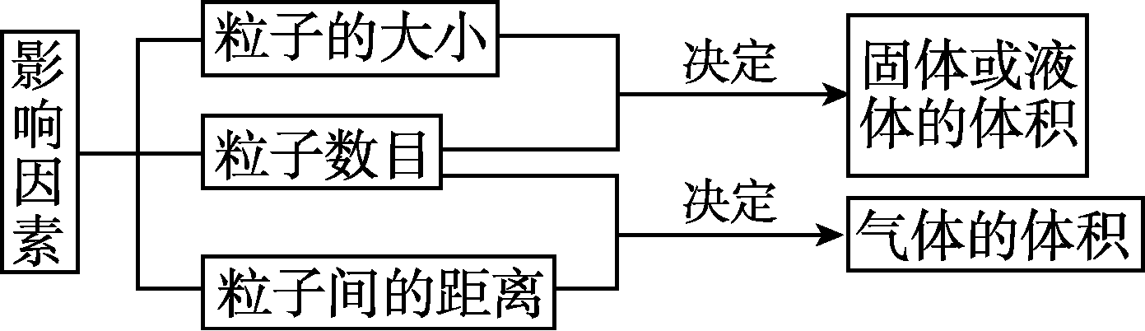
新课探究
知识点一
气体摩尔体积
1．影响物质体积的因素
图1­2­1
同温同压下，相同体积的任何气体都含有相同________________。
数目的粒子

Slide 129
新课探究
2．气体摩尔体积
(1)和摩尔质量的定义相似，气体摩尔体积就是_____________________________________________。用符号______表示，常用的单位有___________________________________________。
(2)气体摩尔体积的定义式：V_{m}＝V/n。
(3)标准状况下的气体摩尔体积约为___________________。
单位物质的量的气体所占的体积
V_{m}
L/mol(或L·mol^{－1})和m³/mol(或m³·mol^{－1})
22.4 L·mol^{－1}

Slide 130
新课探究
【思维拓展】
1．标准状况下的气体摩尔体积V_{m}＝22.4 L·mol^{－1}，那么V_{m}＝22.4 L·mol^{－1}时一定是标准状况下吗？
2．标准状况下0.2 mol H₂与0.8 mol O₂的混合气体的体积也是22.4 L吗？
【答案】1．提示：不一定，同时改变温度和压强，气体摩尔体积V_{m}仍可能保持不变，如升高温度的同时增加压强。
2．提示：是，气体摩尔体积适用范围是气体，可以是单一气体，也可以是混合气体。

Slide 131
新课探究
例1 下列说法中，正确的是( )
A．一定状况下，N₂的摩尔体积可能恰好为11.2 L/mol
B．在标准状况下1 mol N₂的体积是22.4 L/mol
C．1 mol N₂的体积约是22.4 L，则N₂的温度和压强一定是标准状况
D．在标准状况下H₂O的摩尔体积约是22.4 L/mol
【答案】A
【解析】气体的体积与温度和压强有关，一定状况下，N₂的摩尔体积可能恰好为11.2 L/mol，A正确；气体体积的单位是L，B错误；气体的体积与温度和压强两个因素有关，1 mol N₂的体积约是22.4 L，温度和压强不一定是标准状况，C错误；在标准状况下H₂O不是气体，D错误。

Slide 132
新课探究
例2 对标准状况下的四种气体的关系表示不正确的是( )
①6.72 L甲烷 ②3.01×10²³个氯化氢分子 ③13.6 g硫化氢(H₂S) ④0.2 mol NH₃
A．体积：④<①<②<③
B．密度：①<④<③<②
C．质量：④<①<③<②
D．氢原子数：②<④<③<①

Slide 133
新课探究

Slide 134
新课探究

Slide 135
新课探究
知识点二
阿伏伽德罗定律及推论
相同数目的粒子

Slide 136
新课探究

Slide 137
新课探究
【思维拓展】
1．同温同压下，相同体积的任何气体都含有相同数目的原子数吗？
2．结合气体体积的影响因素，思考分析“若两种气体体积相同，所含分子数也一定相同”的说法正确吗？
【答案】1．提示：不一定。同温同压下，相同体积的任何气体都含有相同数目的分子数，但分子中所含有的原子数不一定相同，如稀有气体He、Ne等是单原子分子，H₂是双原子分子，O₃是多原子分子。
2．不正确。因为气体体积受温度和压强的影响较大，当温度和压强不同时，体积相同的两气体的物质的量不一定相同，故所含的分子数也不一定相同。

Slide 138
新课探究
例3 同温同压下，等体积的CO和CH₄分别在足量的氧气中完全燃烧，消耗O₂体积分别为x L和y L，则x与y的比值为( )
A．2∶1 B．1∶2 C．4∶1 D．1∶4

Slide 139
新课探究

Slide 140
新课探究
例4 三个密闭容器中分别充入N₂、H₂、O₂三种气体，以下各种情况下排序正确的是( )
A．当它们的温度和压强均相同时，三种气体的密度：ρ(H₂)＞ρ(N₂)＞ρ(O₂)
B．当它们的温度和密度都相同时，三种气体的压强：p(H₂)＞p(N₂)＞p(O₂)
C．当它们的质量和温度、压强均相同时，三种气体的体积：V(O₂)＞V(N₂)＞V(H₂)
D．当它们的压强和体积、温度均相同时，三种气体的质量：m(H₂)＞m(N₂)＞m(O₂)

Slide 141
新课探究

Slide 142
新课探究

Slide 143
新课探究
【规律小结】
1．对阿伏伽德罗定律的“三点”理解
(1)适用于任何气体，包括混合气体，不适用于非气体。
(2)同温、同压、同体积、同分子数，共同存在，相互制约，且“三同定一同”。
(3)标准状况下的气体摩尔体积是阿伏伽德罗定律的一个特例。
2．对阿伏伽德罗定律推论的理解
(1)气体的体积与温度、压强有关。相同温度下，单位物质的量的气体压强越小，气体体积越大；相同压强下，单位物质的量的气体温度越高，气体体积越大。

Slide 144
新课探究
(2)气体的压强与气体分子数、温度有关。相同分子数时，相同体积中气体温度越高，气体压强越大；相同温度下，相同体积中气体分子数越多，气体压强越大。

Slide 145
当堂自测
1．判断正误(正确的打“√”，错误的打“×”)。
(1)标准状况下，1 mol任何物质的体积都约是22.4 L。( )
(2)标准状况下，1 mol H₂和N₂的混合气体的体积约为22.4 L。( )
(3)1 mol CO和1 mol O₂所含分子数相同，体积也相同。( )
(4)22.4 L N₂含阿伏伽德罗常数个氮分子。( )
(5)同温同压下，同体积的NH₃、SO₂、CH₄三种气体中，质量最大的是SO₂。( )
(6)标准状况下，阿伏伽德罗常数个CCl₄分子的体积约为22.4 L。( )
(7)相同体积的密闭容器中，1 mol N₂比2 mol O₂产生的压强小。( )
(8) 标准状况下，1 g H₂的体积大于10 g O₂的体积。( )

Slide 146
当堂自测
【答案】 (1)× (2)× (3)× (4)× (5)√ (6)× (7)× (8)√

Slide 147
当堂自测
2．下列有关气体体积的叙述正确的是( )
A．一定温度和压强下，各种气态物质体积的大小，由构成气体的分子大小决定
B．一定温度和压强下，各种气态物质体积的大小，由构成气体的分子数决定
C．不同的气体，若体积不同，则它们所含的分子数也不同
D．气体摩尔体积指1 mol任何气体所占的体积，约为22.4 L
【答案】B
【解析】 相同条件下，气体的体积由气体的分子数决定，A项错误，B项正确；C项，气体的体积不同时，若温度和压强也不相同，则所含的分子数可能相同；D项，气体摩尔体积的单位为L/mol，且在标准状况下气体的摩尔体积为22.4 L/mol，其数值随温度和压强的改变而改变。

Slide 148
当堂自测
3．下列叙述正确的是( )
A．1 mol任何气体的体积都为22.4 L
B．1 mol任何物质在标准状况下所占的体积都为22.4 L
C．标准状况下，1 mol四氯化碳所占的体积是22.4 L
D．标准状况下，22.4 L的任何气体的物质的量都是1 mol
【答案】D
【解析】 A项，没有指明物质所处的状况，错误；B项，1 mol任何气体在标准状况下所占的体积都约为22.4 L，错误；C项，四氯化碳在标准状况下不是气体，错误；D项，是对气体摩尔体积概念的应用，正确。

Slide 149
当堂自测
4．科学家已发现一种新型氢分子H₃，在相同条件下，等质量的H₃和H₂相同的是( )
A．原子数 B．分子数
C．体积 D．物质的量
【答案】A
【解析】 H₃和H₂都由氢原子构成，二者质量相等，含有氢原子数目相等，A正确；H₃和H₂的摩尔质量不相等，二者质量相等，则二者物质的量不相等，故含有的分子数目不相等，相同状况下的体积不相等，B、C、D错误。

Slide 150
当堂自测
5．下列各组物质中分子数相同的是( )
A．2 L CO和2 L CO₂
B．9 g H₂O和标准状况下11.2 L CO₂
C．标准状况下1 mol O₂和22.4 L H₂O
D．0.2 mol H₂和4.48 L HCl气体
【答案】B
【解析】未指明两种气体所处的状态，气体摩尔体积不一定相等，因此物质的量不一定相等，分子数不一定相等，A错误；9 g水的物质的量为0.5 mol，标准状况下11.2 L CO₂的物质的量为0.5 mol，分子数相同，B正确；标准状况下22.4 L水的物质的量远大于1 mol，二者物质的量不同，分子数不同，C错误；未指明氯化氢所处的状态，气体摩尔体积不一定是22.4 L·mol^{－1}，因此HCl的物质的量不一定是0.2 mol，二者分子数不一定相同，D错误。

Slide 151
当堂自测
6．同温、同压下，同体积的氨气和硫化氢(H₂S)气体的质量比为____；同质量的氨气和硫化氢气体体积比为____，其中含有的氢原子数目比为____；若二者氢原子数相等，则它们的体积比为_____。

Slide 152
备用习题
1．在273 K、101 kPa的条件下，将2.00 gHe、1.40 g N₂和1.60 g氧气混合，该混合气体的体积是( )
A．6.72 L B．7.84 L
C．10.08 L D．13.44 L
[解析] D 273 K、101 kPa即为标准状况。在标准状况下，气体的体积取决于气体分子总数的多少，与气体的种类无关。2.00 g氦气、1.40 g氮气、1.60 g氧气的物质的量共0.6 mol，所以总体积是13.44 L。

Slide 153
备用习题

Slide 154
备用习题

Slide 155
备用习题
3．同温同压下，等质量的下列气体所占有的体积最大的是( )
A．O₂ B．CH₄ C．CO₂ D．SO₂
[解析] B 在同温同压下，等质量的气体，气体体积之比与气体摩尔质量成反比。结合选项可知CH₄的摩尔质量最小，故气体体积最大的是CH₄。

Slide 156
备用习题
4．对一定量气体体积的探究。
(1)已知1 mol不同气体在不同条件下的体积：
化学式 | 条件 | 1 mol气体体积/L
H₂ | 0 ℃，101 kPa | 22.4
O₂ | 0 ℃，101 kPa | 22.4
CO | 0 ℃，101 kPa | 22.4
H₂ | 0 ℃，202 kPa | 11.2
CO₂ | 0 ℃，202 kPa | 11.2
N₂ | 273 ℃，202 kPa | 22.4
NH₃ | 273 ℃，202 kPa | 22.4

Slide 157
备用习题
(2)从上表分析得出的结论：
①1 mol任何气体，在标准状况下的体积都约为________。
②1 mol不同的气体，在不同的条件下，体积________(填“一定”“一定不”或“不一定”)相等。
(3)理论依据：相同条件下，1 mol任何气体的体积几乎相等，原因是：
①________________________________________________________________________，
②________________________________________________________________________。
(4)应用：在标准状况下，4 g O₂的体积为多少升？(写出计算过程)

Slide 158
备用习题

Slide 159
备用习题
5．某气体的摩尔质量为M g·mol^{－1}，分子数为x，在标准状况下所占体积是V L，质量是m g。某元素原子的摩尔质量为A g·mol^{－1}，原子个数为y，N_{A}为阿伏伽德罗常数，试说明下列各式表示的意义。
(1)M/N_{A}__________________；
(2)x/N_{A}___________________；
(3)A/N_{A}___________________；
(4)y/N_{A}__________________；
(5)m/V___________________；
(6)m/M____________________。

Slide 160
备用习题
[答案] (1)该气体一个分子的质量
(2)该气体的物质的量
(3)该元素一个原子的质量
(4)该元素原子的物质的量
(5)标准状况下该气体的密度
(6)该气体的物质的量

Slide 161
第3课时 物质的量浓度及一定物质的
量浓度溶液的配制

Slide 162
学习目标
1．了解物质的量浓度的含义。
2．掌握配制一定物质的量浓度溶液的方法及操作。
3．掌握容量瓶的使用方法。
4．掌握物质的量浓度的有关计算。

Slide 163
新课探究
知识点一
物质的量浓度
1．概念：用来表示____________溶液里所含溶质B的____________的物理量。符号为____，常用单位为_____________________。
2．计算公式：__________________。
单位体积
物质的量
c_{B}
mol/L(或mol·L^{－1})

Slide 164
新课探究
【思维拓展】
98 g H₂SO₄溶于1 L水中配成溶液即得到1 mol·L^{－1}的H₂SO₄溶液吗？为什么？
【答案】
提示：单位体积溶液强调的是溶液的体积，不是溶剂的体积。将98 g H₂SO₄(即1 mol)溶于1 L水后，得到的溶液体积不再为1 L，故H₂SO₄的物质的量浓度不是1 mol·L^{－1}。

Slide 165
新课探究
例1 下列所得溶液的物质的量浓度等于0.1 mol·L^{－1}的是( )
A．将0.1 mol氨充分溶解在1 L水中
B．将10 g质量分数为98%的硫酸与990 g水混合
C．将8 g三氧化硫溶于水并配成1 L溶液
D．将0.1 mol氧化钠溶于水并配成1 L溶液
【答案】C
【解析】 A项溶液的体积不等于1 L；B项无法确定溶液的体积；D项0.1 mol Na₂O溶于水，其溶质NaOH为0.2 mol。

Slide 166
新课探究
例2 下列溶液中c(NO)比100 mL 2 mol·L^{－1}的硝酸钡溶液中c(NO)大的是( )
A．300 mL 1 mol·L^{－1}的硝酸钠溶液
B．200 mL 1.5 mol·L^{－1}的硝酸镁溶液
C．100 mL 1.5 mol·L^{－1}的硝酸铝溶液
D．200 mL 3 mol·L^{－1}的硝酸钾溶液
【答案】C
【解析】 A项，1 mol·L^{－1}的硝酸钠溶液中c(NO₃⁻)为1 mol·L^{－1}；B项，1.5 mol·L^{－1}的硝酸镁溶液中c(NO₃⁻)为3 mol·L^{－1}；C项，1.5 mol·L^{－1}的硝酸铝溶液中c(NO₃⁻)为4.5 mol·L^{－1}；D项，3 mol·L^{－1}的硝酸钾溶液中c(NO₃⁻)为3 mol·L^{－1}。

Slide 167
新课探究
知识点二
有关物质的量浓度的简单计算
1．根据定义式简单计算
(1)已知一定体积的溶液中溶质的量，计算溶质的物质的量浓度的方法：
①若已知溶质质量：
②若已知溶液中某粒子的个数：

Slide 168
新课探究
(2)一定体积的气体(标准状况)溶于水后形成的溶液中溶质的物质的量浓度的计算方法。
①若已知溶液的体积：
②若已知溶液的密度：假设气体的摩尔质量为M g/mol，V L(标准状况)该气体溶于1 L 水中所得溶液的密度为ρ g·cm^{－3}，则物质的量浓度c＝
___________________mol/L。

Slide 169
新课探究
2．物质的量浓度与质量分数的换算公式
若已知溶质的摩尔质量为M，溶液的密度为ρ，溶液的质量分数为w，则物质
的量浓度为c＝_____________。

Slide 170
新课探究
3．溶液的稀释或混合计算
(1)将浓溶液加水稀释，稀释前后溶质的物质的量和质量都保持不变。存在等式：
________________________________________________________________________。
(2)同一溶质不同浓度的两溶液相混合，混合后，溶质的总物质的量(或总质量)等于混合前两溶液中溶质的物质的量之和(或质量之和)。
存在等式：__________________＝c(混)·V(混)，__________________＝m(混)·w(混)。
c(浓)·V(浓)＝c(稀)·V(稀)、m(浓)·w(浓)＝m(稀)·w(稀)
c₁·V₁＋c₂·V₂
m₁·w₁＋m₂·w₂

Slide 171
当堂自测
例3 如图1­2­2是某校化学实验室中硫酸试剂标签上的部分内容。据此下列说法错误的是( )
A．该硫酸的物质的量浓度为9.2 mol·L^{－1}
B．100 mL该硫酸的质量是184 g
C．硫酸的摩尔质量与磷酸(H₃PO₄)的摩尔质量相同
D．取该硫酸62.5 mL稀释至250 mL，得到稀硫酸的浓度为4.6 mol·L^{－1}
硫酸 化学纯(CP)(500 mL)
品名：硫酸 化学式：H₂SO₄
相对分子质量：98 密度：1.84 g·mL^{－1}
质量分数：98%
图1­2­2

Slide 172
当堂自测

Slide 173
新课探究
例4 用100 mL 0.3 mol·L^{－1}的氢氧化钠溶液和300 mL 0.25 mol·L^{－1}的硫酸混合加水稀释到500 mL，混合液中H＋的物质的量浓度为( )
A．0.36 mol·L^{－1} B．0.24 mol·L^{－1}
C．0.45 mol·L^{－1} D．0.09 mol·L^{－1}
【答案】B
【解析】设混合后溶质硫酸的物质的量浓度为a，则0.3 L×0.25 mol·L^{－1}－(0.1 L×0.3 mol·L^{－1}) ÷2＝0.5 L×a，解得：a＝0.12 mol·L^{－1}，混合稀释后溶液中c(H＋)＝2c(H₂SO₄)＝2×0.12 mol·L^{－1}＝0.24 mol·L^{－1}。

Slide 174
新课探究

Slide 175
新课探究

Slide 176
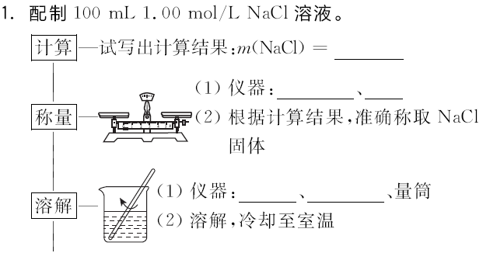
新课探究
知识点二
配制一定物质的量浓度的溶液
5.8 g或5.9 g
托盘天平
药匙
烧杯
玻璃棒

Slide 177
新课探究
100 mL容量瓶
玻璃棒
2～3
100 mL容量瓶
1～2 cm
胶头滴管
凹液面的最低点与刻度线相切

Slide 178
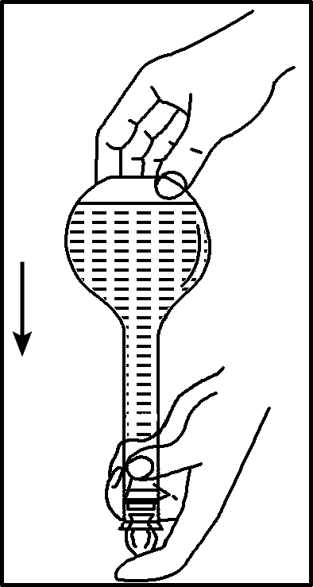
新课探究
2．容量瓶的使用
(1)容量瓶的构造
①标注：温度、容积、刻度线。
②常用规格：100 mL、250 mL、500 mL及1000 mL。
(2)容量瓶的使用
①检漏：使用前必须检查是否漏水。检查的方法是：往瓶内加入一定量水，塞好瓶塞。用食指摁住瓶塞，另一只手托住瓶底，把瓶倒立过来，观察瓶塞周围是否有水漏出(如图1­2­3所示)。如果不漏水，将瓶正立并将瓶塞旋转180°后塞紧，仍把瓶倒立过来，再检查是否漏水。经检查不漏水的容量瓶才能使用。
图1­2­3

Slide 179
新课探究
②使用容量瓶注意“五不”：
不能溶解固体；不能稀释浓溶液；不能加热；不能作反应容器；不能长期贮存溶液。
3．配制溶液时的误差分析 (以配制一定物质的量浓度的NaOH溶液为例)：
 | 可能引起误差的一些操作 | 过程分析 |  | 对c的影响
 |  | m | V
称量过程误差分析 | 称量时间过长 | 减小 | － | 偏低
 | 用滤纸称NaOH固体 | 减小 | － | 偏低
 | 物质、砝码位置放反(使用了游码) | 减小 | － | 偏低

Slide 180
新课探究
 | 可能引起误差的一些操作 | 过程分析 |  | 对c的影响
 |  | m | V
配制过程 误差分析 | 移液前容量瓶内有少量水 | 不变 | 不变 | 无影响
 | 转移液体时有少量洒落 | 减小 | － | 偏低
 | 未洗涤烧杯和玻璃棒 | 减小 | － | 偏低
 | 未冷却到室温就移液定容 | － | 减小 | 偏高
 | 定容时水加多后用滴管吸出 | 减小 | － | 偏低
 | 定容摇匀后液面下降再加水 | － | 增大 | 偏低
 | 定容时俯视刻度线 | － | 减小 | 偏高
 | 定容时仰视刻度线 | － | 增大 | 偏低

Slide 181
新课探究
【思维拓展】
1．能否用200 mL和250 mL容量瓶各一个来配制450 mL某浓度的溶液？
2．定容加蒸馏水时不慎超过了刻度线或向容量瓶转移溶液时不慎有液滴掉在容量瓶外面，应如何处理？
【答案】1. 提示：不能。用200 mL和250 mL容量瓶各一个来配制450 mL某浓度的溶液在称量、溶解、移液、定容等过程中均会造成两次误差，相当于将误差放大，造成实验误差偏大。应用500 mL容量瓶来配制500 mL该浓度的某溶液，取用时再用滴定管(或其他量器)量取450 mL使用。
2．提示：无法进行弥补处理，宣告实验失败，重新再配制。

Slide 182
新课探究
例5 配制480 mL 0.5 mol·L^{－1}的NaOH溶液，试回答下列问题：
(1)选择仪器：完成本实验所必需的仪器有托盘天平(精确到0.1 g)、药匙、烧杯、玻璃棒、________、________等。
(2)计算、称量：需称量NaOH固体的质量为________。
(3)溶解、冷却：该步实验中需要使用玻璃棒，作用是_________________________。
(4)转移、洗涤：洗涤烧杯2～3次是为了______________。
(5)定容、摇匀：定容的具体操作是_______。
(6)不规范的实验操作会导致实验结果的误差，下列使所配制溶液的物质的量浓度偏高的是________，偏低的是________(填序号)。

Slide 183
新课探究
①在溶解过程中有少量液体溅出烧杯外
②定容时俯视刻度线
③将称量好的NaOH固体放入小烧杯中溶解，未经冷却立即转移到容量瓶中并定容
④定容后，将容量瓶振荡摇匀后，静置发现液面低于刻度线，于是又加入少量水至刻度线

Slide 184
新课探究
【答案】 (1)胶头滴管 500 mL容量瓶 (2)10.0 g (3)搅拌、加速溶解 (4)保证溶质全部转移至容量瓶中 (5)向容量瓶中加入蒸馏水至距刻度线1～2 cm时，改用胶头滴管滴加蒸馏水至液体的凹液面最低处和刻度线相切 (6)②③ ①④

Slide 185
新课探究
【解析】 (1)配制480 mL 0.5 mol/L的NaOH溶液使用的仪器有托盘天平(精确到0.1 g)、药匙、烧杯、玻璃棒、胶头滴管、500 mL容量瓶。(2)计算、称量：由于没有480 mL容量瓶，要使用500 mL容量瓶，因此需称量NaOH固体的质量为m＝0.5 L×0.5 mol·L^{－1}×40 g·mol^{－1}＝10.0 g。(3)溶解、冷却：该步实验中需要使用玻璃棒，作用是搅拌、加速NaOH固体的溶解。(4)转移、洗涤：洗涤烧杯2～3次是为了保证溶质全部转移至容量瓶中，使配制的溶液浓度更准确。(5)定容、摇匀：定容的具体操作是向容量瓶中加入蒸馏水至距刻度线1～2 cm时，改用胶头滴管滴加蒸馏水至液体的凹液面最低处和刻度线相切。

Slide 186
新课探究
(6)①在溶解过程中有少量液体溅出烧杯外，使溶质的质量减少，溶质的物质的量也减少，因此溶液的浓度偏低；②定容时俯视刻度线，则溶液的体积偏小，使溶液的浓度偏高；③将称量好的NaOH固体放入小烧杯中溶解，未经冷却立即转移到容量瓶中并定容，溶液的温度高于容量瓶的使用温度，当恢复至室温时，溶液的体积偏小，使溶液的浓度偏高；④定容后，将容量瓶振荡摇匀后，静置发现液面低于刻度线，于是又加入少量水至刻度线，则溶液的体积偏大，使溶液的浓度偏低。

Slide 187
新课探究
例6 用质量分数为37.5%的浓盐酸(密度为1.16 g/mL)配制成1 mol/L的稀盐酸。现实验室仅需要这种盐酸220 mL。试回答下列问题：
(1)配制稀盐酸时，应选用容量为________mL的容量瓶。
(2)经计算需要________mL浓盐酸，在量取时宜选用下列量筒中的________。
A．5 mL B．10 mL C．25 mL D．50 mL
(3)在量取浓盐酸后，进行了下列操作：
①等稀释的盐酸其温度与室温一致后，沿玻璃棒注入250 mL容量瓶中。
②往容量瓶中小心加蒸馏水至液面接近环形标线1～2 cm处，改用胶头滴管加蒸馏水，使溶液的凹面底部与瓶颈的环形标线相切。

Slide 188
新课探究
③在盛盐酸的烧杯中注入蒸馏水几十毫升，并用玻璃棒搅动，使其混合均匀。
④用蒸馏水洗涤烧杯和玻璃棒2至3次，并将洗涤液全部注入容量瓶。
上述操作中，正确的顺序是(填序号)________。
(4)配制完后，应将容量瓶中的稀盐酸转移到干燥洁净的试剂瓶中存放，盖好塞子并贴上标签。

Slide 189
新课探究

Slide 190
当堂自测

Slide 191
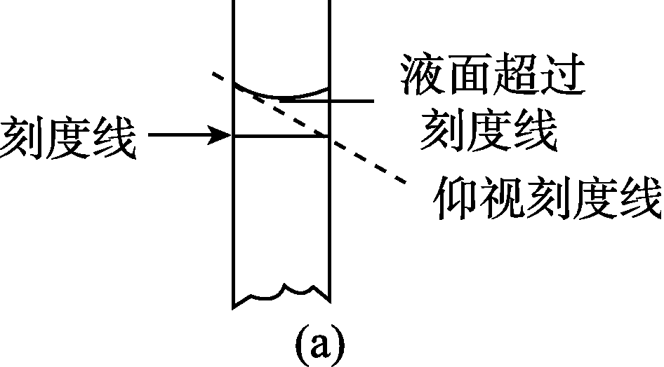
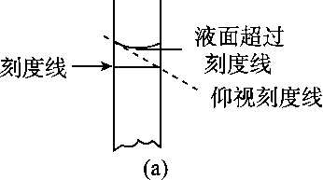
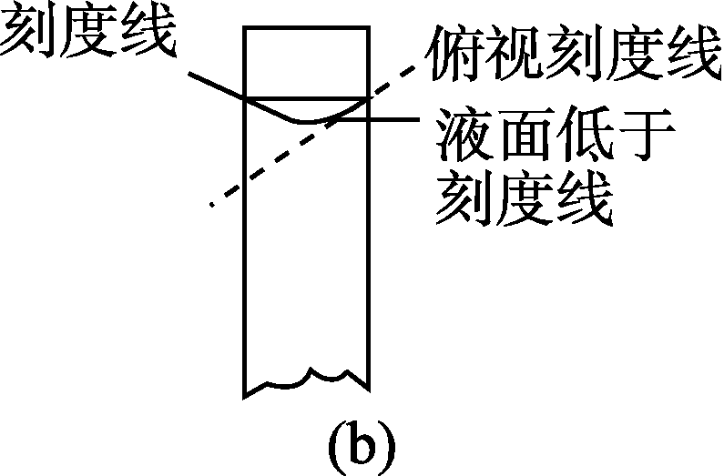
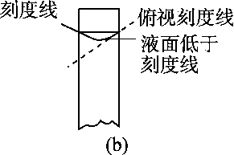
新课探究
【易错警示】
容量瓶使用时仰视或俯视刻度线的误差分析
(1)仰视刻度线如图1­2­4(a)。由于操作时是以刻度线为基准加水，从下向上看，最先看见的是刻度线，刻度线低于凹液面的实际读数，故加水量偏多，导致溶液体积偏大，结果偏低。
(2)俯视刻度线如图(b)。与(a)恰好相反，刻度线高于凹液面的实际读数，使得加水量偏小，结果偏高。
图1­2­4

Slide 192
当堂自测
1．判断正误(正确的打“√”，错误的打“×”)。
(1)将1 mol NaOH固体溶解在1 L水中，所得溶液的浓度为1 mol·L^{－1}。( )
(2)从500 mL 1 mol/L NaOH溶液中取出100 mL溶液，其中含有4 g NaOH。( )
(3)配制2 L 1.5 mol/L Na₂SO₄溶液，需要固体Na₂SO₄ 426 g。( )
(4)1 mol/L H₂SO₄溶液中含有2 mol H＋。( )
(5)定容时水加多了，用胶头滴管吸出。( )
(6)将6.2 g Na₂O溶于水中配成1 L溶液，所得溶液的浓度为0.1 mol·L^{－1}。( )
(7)配1 L 1 mol/L CuSO₄溶液，需要固体CuSO₄·5H₂O 250 g。( )
(8)1 L 1 mol/L盐酸中含有阿伏伽德罗常数个HCl分子。( )

Slide 193
当堂自测
【答案】 (1)× (2)√ (3)√ (4)× (5)× (6)× (7)√ (8)×

Slide 194
当堂自测
2．下列溶液中，物质的量浓度最大的是( )
A．1 L H₂SO₄溶液中含98 g H₂SO₄
B．0.5 L含49 g H₂SO₄的溶液
C．98 g H₂SO₄溶于水配成2 L溶液
D．0.1 L含24.5 g H₂SO₄的溶液
【答案】D
【解析】 A、B中H₂SO₄的物质的量浓度为1 mol/L，C中为0.5 mol/L，D中为2.5 mol/L。

Slide 195
当堂自测
3．将4 g NaOH溶于水配成50 mL溶液，取出5 mL，这5 mL溶液的物质的量浓度是( )
A．2 mol/L B．1 mol/L
C．0.1 mol/L D．0.05 mol/L

Slide 196
当堂自测
4．用胆矾配制1 L 0.1 mol/L的CuSO₄溶液，正确的做法是( )
A．将胆矾加热除去结晶水后，称取16 g溶于1 L水中
B．称取胆矾25 g溶于1 L水中
C．将25 g胆矾溶于少量水，然后将溶液稀释到1 L
D．将16 g胆矾溶于少量水，然后将此溶液稀释至1 L
【答案】C
【解析】 n(胆矾)＝1 L×0.1 mol/L＝0.1 mol，其质量为0.1 mol×250 g/mol＝25 g，所以配制时应将25 g胆矾溶于水配成1 L溶液。

Slide 197
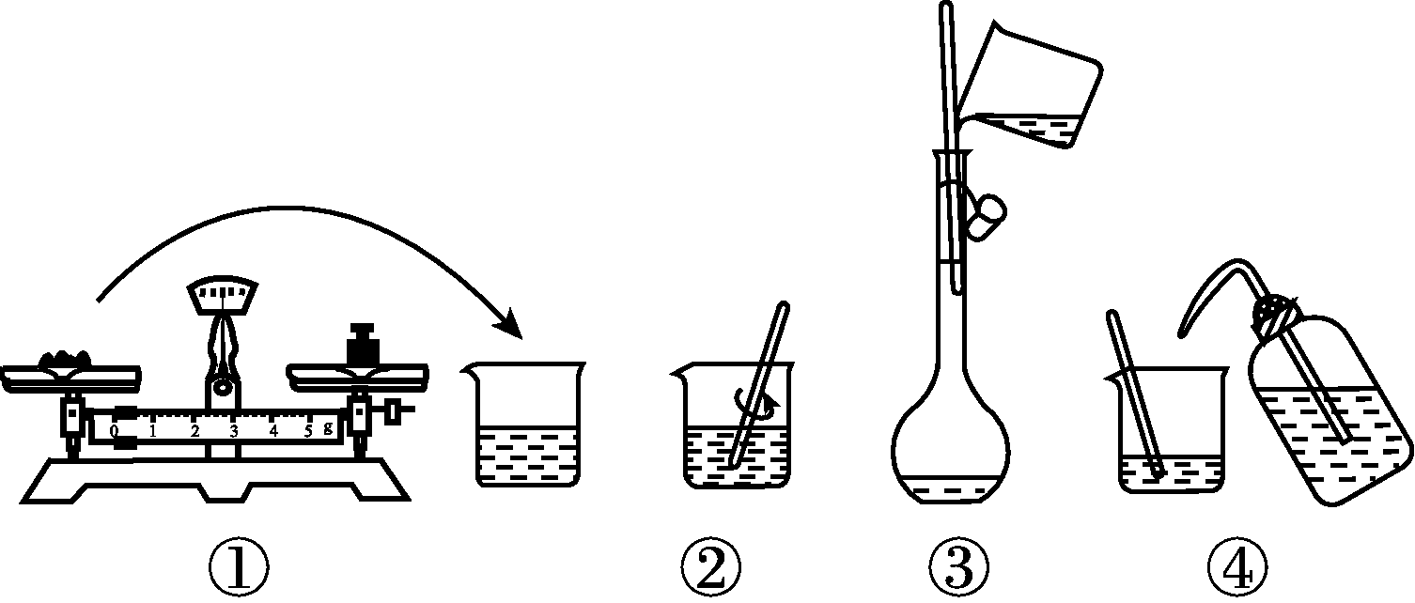
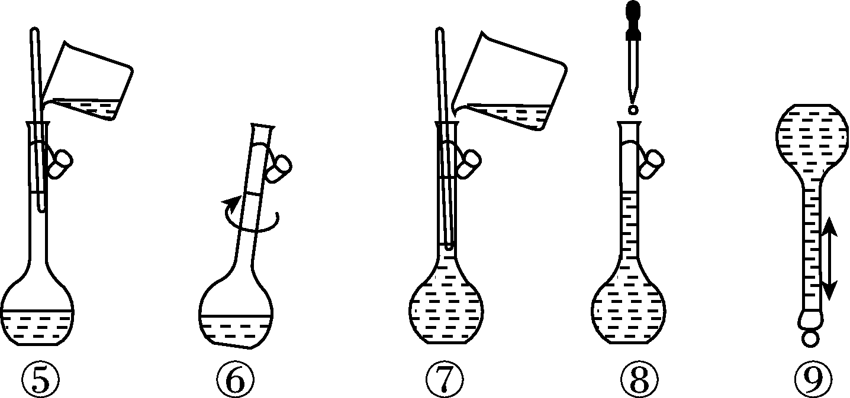
当堂自测
5．图1­2­5为配制250 mL 0.2 mol/L Na₂CO₃溶液的示意图。回答下列问题：
(1)①中称得Na₂CO₃____g。
(2)玻璃棒在②、③两步中的作用分别是___、__。
(3)若出现如下情况，对所配溶液浓度有何影响？(填“偏高”“偏低”或“无影响”)
A．某同学在第⑧步观察液面时俯视刻度线：___。
B．没有进行步骤④和⑤：________。
C．在第⑤步不慎有少量液体流到容量瓶外：____。
图1­2­5

Slide 198
当堂自测
【答案】 (1)5.3 (2)搅拌 引流 (3)偏高 偏低 偏低
【解析】(1)n(Na₂CO₃)＝c(Na₂CO₃)×V(Na₂CO₃)＝0.2 mol/L×0.25 L＝0.05 mol，m(Na₂CO₃)＝n(Na₂CO₃)×M(Na₂CO₃)＝0.05 mol×106 g/mol＝5.3 g。 (2)在第②步中，用玻璃棒搅拌，可加速Na₂CO₃固体的溶解； 在第③步中，用玻璃棒引流，可防止Na₂CO₃溶液流到容量瓶外。(3)在误差分析中，一定要紧扣物质的量浓度的定义式，即c＝n/V。如果在第⑧步观察液面时俯视，V偏小，结果偏高；如果没有进行步骤④和⑤，n偏小，结果偏低；如果在第⑤步不慎有少量液体流到容量瓶外，n偏小，结果偏低。

Slide 199
备用习题
1．下列各溶液中，Na＋的物质的量浓度最大的是( )
A．4 L 0.5 mol·L^{－1} NaCl溶液
B．1 L 0.3 mol·L^{－1} Na₂SO₄溶液
C．5 L 0.4 mol·L^{－1} NaOH溶液
D．2 L 0.5 mol·L^{－1} Na₃PO₄溶液
[解析] D Na＋的物质的量浓度与各溶液的体积无关。

Slide 200
备用习题
2．若现有1 L 1 mol·L^{－1}的稀盐酸，欲使其浓度增大1倍，采取的措施最合理的是( )
A．通入标准状况下HCl气体22.4 L
B．将溶液加热浓缩至0.5 L
C．往原溶液加入5 mol·L^{－1}盐酸0.6 L，再稀释至2 L
D．往原溶液加入1 L 3 mol·L^{－1}盐酸混合均匀
[解析] C 通入标准状况下HCl气体22.4 L，HCl的物质的量增大1倍，但溶液的体积不再是1 L，浓度不是2 mol·L^{－1}，A错误；溶液加热浓缩至0.5 L，溶液体积缩小1/2，但HCl挥发，溶质减少，浓度不是2 mol·L^{－1}，B错误；(1 L×1 mol·L^{－1}＋5 mol·L^{－1}×0.6 L)÷2 L＝2 mol·L^{－1,} C正确；1 L 1 mol·L^{－1}的稀盐酸与1 L 3 mol·L^{－1}盐酸混合后溶液的体积不是2 L，故浓度不是2 mol·L^{－1}，D错误。

Slide 201
备用习题
3．密度为d g/cm³的溶液V mL含有摩尔质量为M的溶质m g，其物质的量浓度为c mol/L，质量分数为W%，下列表示式不正确的是( )
A．c＝1 000m/(VM)
B．m＝d·V·W/100
C．d＝cM/(10W)
D．W%＝(cM/1 000d)%
[解析] D 用定义式检验A项：c＝n/V，其中n＝m/M，V的单位需要调整，即c＝1 000m/(VM)，A项正确；用定义式检验B项：m_{质}＝wm_{液}，其中m_{液}＝V·ρ，得m＝dV×W%，B项正确；用公式c＝1 000ρw/M检验C项和D项：即c＝(1 000d·W%)/M，d＝cM/10W，C项正确；W%＝cM/(1 000d)，D项不正确。

Slide 202
本章总结提升

Slide 203
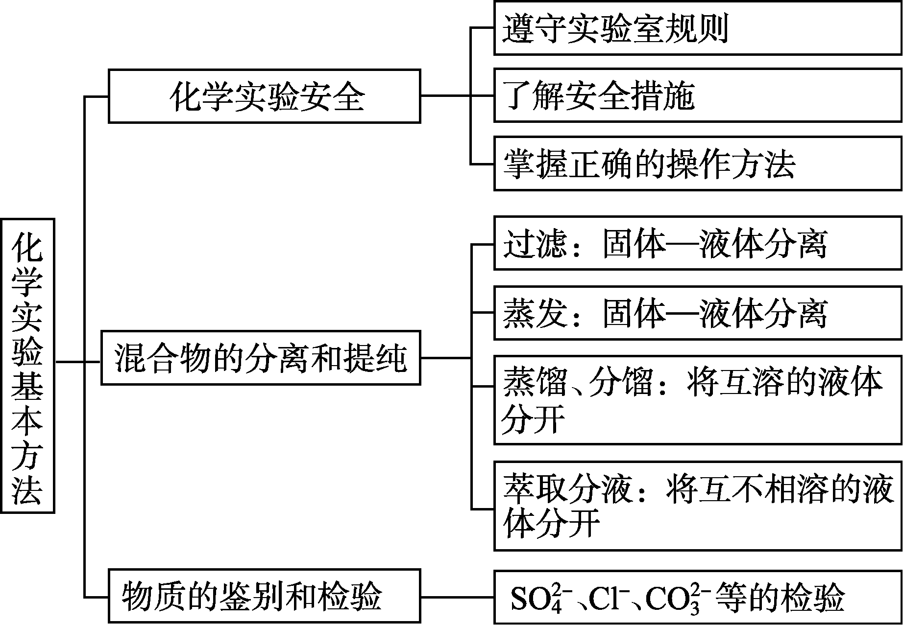
知识网络
1．化学实验基本方法

Slide 204
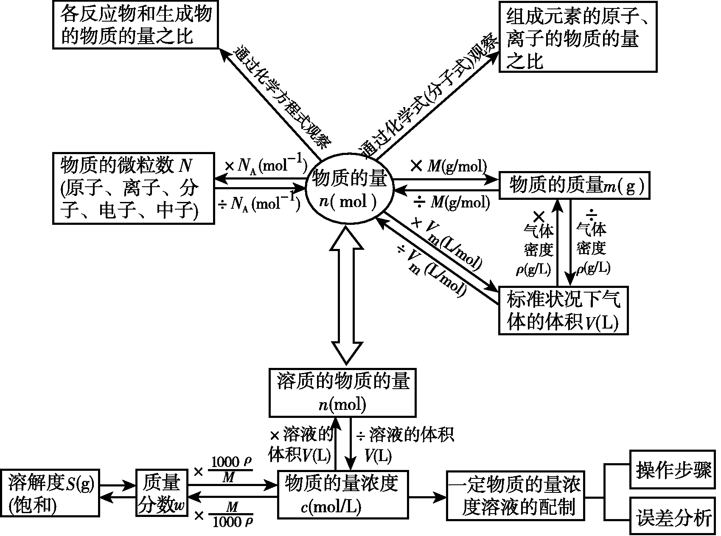
知识网络
2．以物质的量为核心的各物理量之间的关系

Slide 205
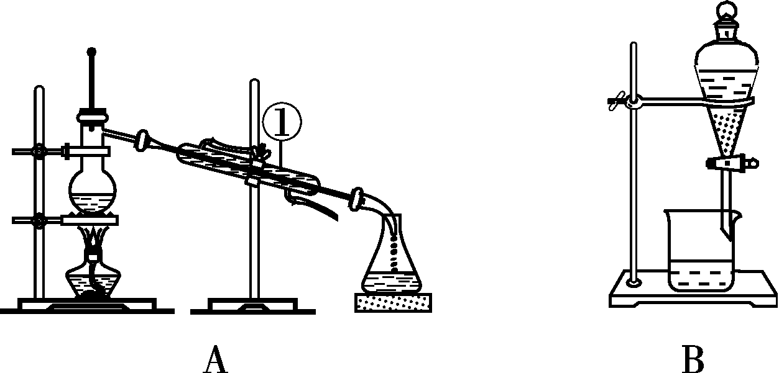
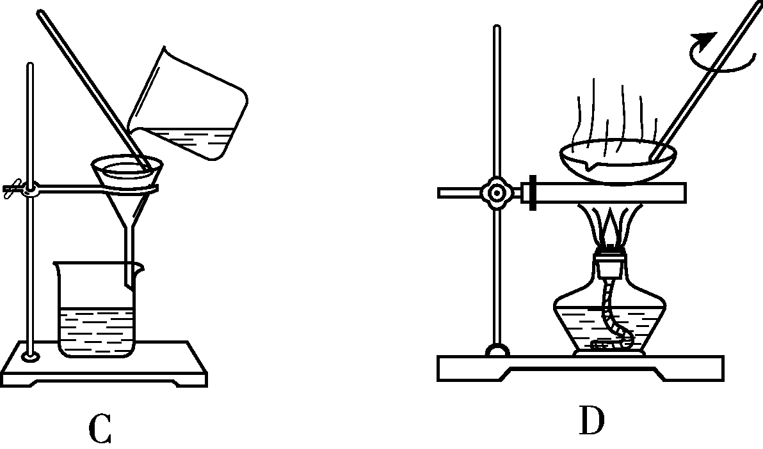
整合创新
探究点一
混合物分离、提纯的常用物理方法
例1 图T1­1是中学化学中常用于混合物的分离和提纯的装置，请根据装置回答问题：
(1)从氯化钾溶液中得到氯化钾固体，选择装置___(填代表装置图的字母，下同)；除去自来水中的Cl－等杂质，选择装置__________。
(2)从碘水中分离出I₂，选择装置________，该分离方法的名称为__________。
(3)装置A中①的名称是___，水流的方向是___。装置B在分液时为使液体顺利滴下，应进行的具体操作是____。
图T1­1

Slide 206
整合创新
【答案】(1)D A (2)B 萃取 (3)冷凝管 下进上出 将分液漏斗上的玻璃塞拿下后，再打开活塞放出液体(或者使分液漏斗玻璃塞上的凹槽对准分液漏斗口部的小孔后，再打开活塞放出液体)

Slide 207
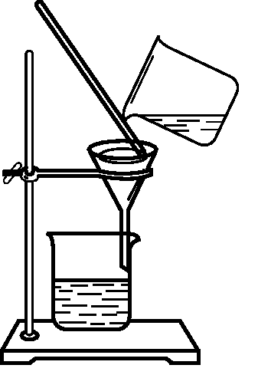
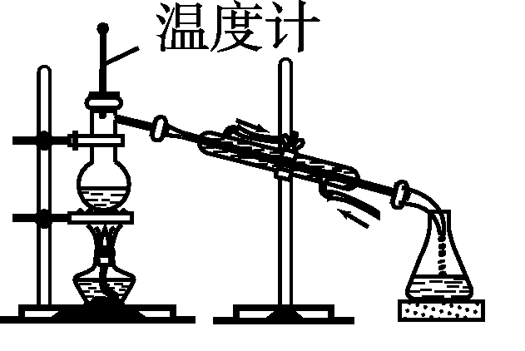
整合创新
【归纳小结】过滤、蒸馏、蒸发、分液、萃取的比较
操作 | 实验装置 | 原理或适用范围 | 应用实例
过滤 |  | 分离液体与不溶于该液体的固体 | 除去粗盐水中的泥沙
蒸馏 |  | 利用沸点不同分离互溶的液体混合物 | 制取蒸馏水，除去水中的杂质

Slide 208
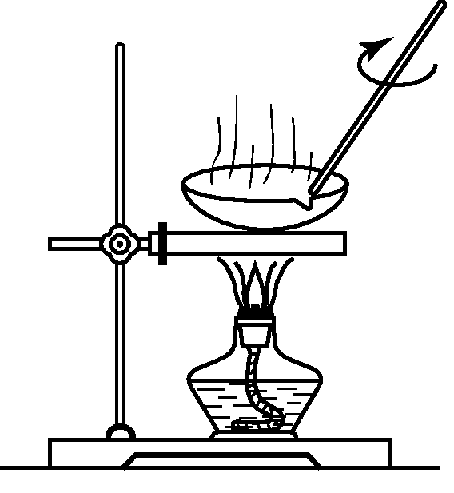
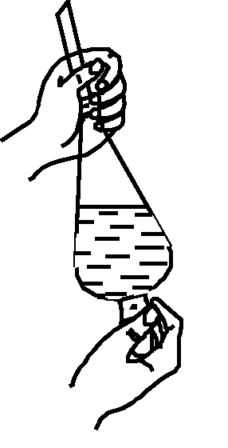
整合创新
操作 | 实验装置 | 原理或适用范围 | 应用实例
蒸发 |  | 分离溶于溶剂中的溶质 | 从食盐水中提取食盐晶体
萃取 |  | 利用溶质在两种互不相溶的溶剂中的溶解度不同，用一种溶剂把溶质从它与另一种溶剂所组成的溶液里萃取出来 | CCl₄把溶于水里的I₂萃取出来

Slide 209
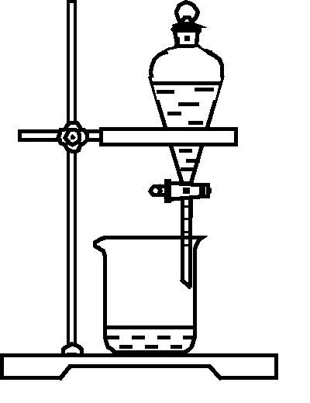
整合创新
 | 实验装置 | 原理或适用范围 | 应用实例
分液 |  | 两种互不相溶的液体的分离 | 水和油的分离

Slide 210
整合创新
【答案】A
探究点二
有关阿伏伽德罗常数的易错命题
【解析】在标准状况下，气体摩尔体积为22.4 L·mol^{－1}，A项中没有指明甲烷所处的温度和压强，A错误；涉及物质的质量、粒子个数与物质的量的关系时，与物质所处的条件无关，B、C正确；O₃的摩尔质量为48 g·mol^{－1}，故48 g O₃中含有1 mol O₃分子，即约为6.02×10²³个O₃分子，D正确。
例2 设N_{A}为阿伏伽德罗常数的值，则下列说法不正确的是( )
A．11.2 L甲烷中含有的氢原子数为2N_{A}
B．在100 ℃和一个大气压下，0.3 mol水中含有的原子总数为0.9N_{A}
C．在任何温度和压强下，4.4 g CO₂气体中约含有1.81×10²³个原子
D．48 g O₃气体中约含有6.02×10²³个O₃分子

Slide 211
整合创新
【规律小结】阿伏伽德罗常数应用中常考易错点
1．考查“标准状况”“常温常压”等外界条件的应用
(1)在标准状况下非气态物质：如H₂O、SO₃、CCl₄、苯、乙醇等，体积为22.4 L时，其分子数不等于N_{A}。
(2)物质的质量、摩尔质量、微粒个数不受外界条件的影响。
(3)在常温常压下，22.4 L气体的分子数小于N_{A}。
2．考查物质的组成
(1)特殊物质中所含微粒(分子、原子、电子、质子、中子等)的数目：如Ne等。
(2)摩尔质量相同的物质中的微粒数目：如N₂、CO等。

Slide 212
自我检测
1．下列实验操作中错误的是( )
A．蒸发操作时，混合物中还有少量的水就停止加热 ，利用余热蒸干
B．蒸馏操作时，应使温度计水银球靠近蒸馏烧瓶的支管口处
C．分液操作时，分液漏斗中下层液体从下口放出，上层液体从上口倒出
D．萃取操作时，应选择有机萃取剂，且萃取剂的密度必须比水大
【答案】D
【解析】 萃取剂的密度可以比水大，也可以比水小，即萃取剂的选择与水的密度相对大小无关。

Slide 213
自我检测
2．除去某溶液里溶解的少量杂质，下列做法中不正确的是(括号内的物质为杂质)( )
A．NaCl溶液(BaCl₂)：加过量的Na₂CO₃溶液，过滤，再加适量盐酸并加热
B．KNO₃溶液(AgNO₃)：加过量的KCl溶液，过滤
C．NaCl溶液(Br₂)：加CCl₄，分液
D．KNO₃溶液(NaCl)：加热蒸发得浓溶液后，降温后过滤
【答案】B
【解析】除去KNO₃溶液中的AgNO₃杂质时，加过量的KCl溶液，会引进新的杂质KCl。

Slide 214
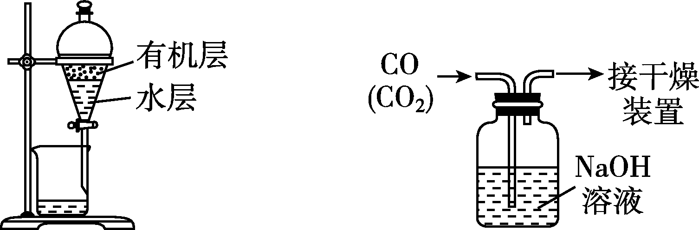
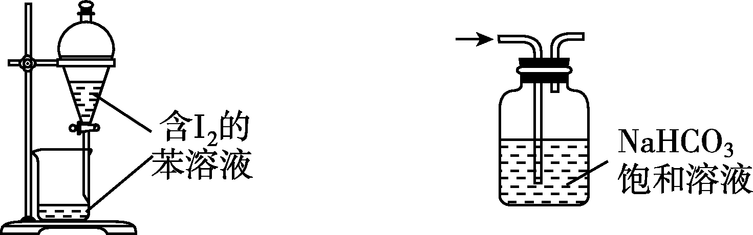
自我检测
3．下列有关物质的分离和提纯正确的是( )
A．放出水层后再从分,液漏斗下口放出有机层)
B．除去CO中的CO₂
C．苯萃取碘水中的,I₂分出水层后的操作)
D．除去氯气中的HCl气体
图T1­2

Slide 215
自我检测
【答案】B
【解析】分液漏斗中下层液体从下口放出，上层液体从上口倒出，A项错误；可以利用氢氧化钠溶液吸收二氧化碳而除去CO中的CO₂，B正确；苯的密度比水小，水层在下，从分液漏斗的下端放出，含碘的苯溶液从上口倒出，不能从下端放出，C错误；HCl与NaHCO₃反应生成新的杂质气体CO₂，故洗气瓶中应为饱和食盐水，而不是饱和碳酸氢钠溶液，D错误。

Slide 216
自我检测
4．下列从混合物中分离出其中的一种成分，所采取的分离方法正确的是( )
A．由于碘在酒精中的溶解度大，所以可用酒精把碘水中的碘萃取出来
B．水的沸点为100 ℃，酒精的沸点为78.5 ℃，所以可用加热蒸馏的方法，使含水的酒精变为无水酒精
C．四氯化碳和水混合后，可用分液的方法来分离
D．NaCl溶解度随温度下降而减小，所以用冷却法从热的含少量KNO₃的NaCl溶液中分离得到纯净的NaCl

Slide 217
自我检测
【答案】C
【解析】酒精与水混溶，应用苯或四氯化碳作萃取剂，故A错误；B项，二者沸点相近，直接蒸馏不能得到纯净物，应加入生石灰再蒸馏，故B错误；四氯化碳不溶于水，可用分液的方法分离，故C正确；硝酸钾的溶解度受温度影响较大，氯化钠的溶解度受温度影响较小，应采用蒸发结晶的方法分离，KNO₃溶液中含有少量NaCl时可通过降温结晶提纯硝酸钾，故D错误。

Slide 218
自我检测
5．设N_{A}表示阿伏伽德罗常数的值，下列叙述中正确的是( )
A．水的摩尔质量为18 g
B．常温常压下，48 g O₃含有的氧原子数为3N_{A}
C．常温常压下，11.2 L氧气中所含有的原子数为N_{A}
D．物质的量浓度为0.5 mol·L^{－1} 的MgCl₂溶液中含有Cl－数为N_{A}
【答案】B
【解析】摩尔质量的单位是g·mol^{－1}，A错误；48 g O₃含有的氧原子数是(48 g÷48 g·mol^{－1})×3×N_{A} mol^{－1}＝3N_{A}，B正确；常温常压下，11.2 L氧气的物质的量不是0.5 mol，则其含有的原子数不是N_{A}，C错误；D项，溶液的体积没有确定，故无法求其数目，错误。

Slide 219
自我检测
6．用N_{A}表示阿伏伽德罗常数的值。下列叙述中不正确的是( )
A．分子总数为N_{A}的NO₂和CO₂混合气体中含有的氧原子数为2N_{A}
B．1 L 1 mol/L NaCl溶液含有N_{A}个Na＋
C．常温常压下，92 g的NO₂和N₂O₄混合气体含有的原子数为6N_{A}
D．常温常压下，22.4 L氯气与足量镁粉充分反应，转移的电子数为2N_{A}

Slide 220
自我检测
【答案】D
【解析】选项A，分子总数为N_{A}的NO₂和CO₂混合气体的物质的量为1 mol，其中含有2 mol氧原子，A正确；选项B，1 L溶液中含有溶质NaCl 1 mol，故含有Na＋ 1 mol，即有N_{A}个Na＋，B正确；选项C，无论是92 g NO₂还是92 g N₂O₄中均含有6 mol原子，则92 g混合气体中必定含有6 mol原子，C正确；选项D，1 mol氯气与足量镁粉充分反应，转移2 mol电子，但常温常压下22.4 L氯气的物质的量不是1 mol，所以转移的电子不是2 mol，D错误。

Slide 221
自我检测
7．用N_{A}表示阿伏伽德罗常数的值。下列有关说法正确的是( )
A．在常温、常压下，11.2 L O₂含有的分子数为0.5N_{A}
B．在常温、常压下，1 mol氦气含有的原子数为2N_{A}
C．71 g Cl₂所含原子数为2N_{A}
D．标准状况下，1 mol H₂O和1 mol H₂的体积都约为22.4 L
【答案】C
【解析】标准状况下，11.2 L O₂含有的分子数为0.5N_{A}，A项错误；氦是单原子分子，1 mol氦气含有的原子数为N_{A}，B项错误；C项正确；标准状况下，水是液体，D项错误。

Slide 222
自我检测
8．下列各组混合物的分离或提纯应采用什么方法最合适？
(1)除去Ca(OH)₂溶液中悬浮的CaCO₃颗粒，用______方法。
(2)除去乙醇中溶解的微量食盐，用________方法。
(3)除去氧化钙中的碳酸钙，用________方法。
(4)提取碘水中的碘，用________方法。
(5)除去食盐溶液中的水，可采用________方法。
【答案】 (1)过滤 (2)蒸馏
(3)高温加热 (4)萃取 (5)蒸发

